Slide 1
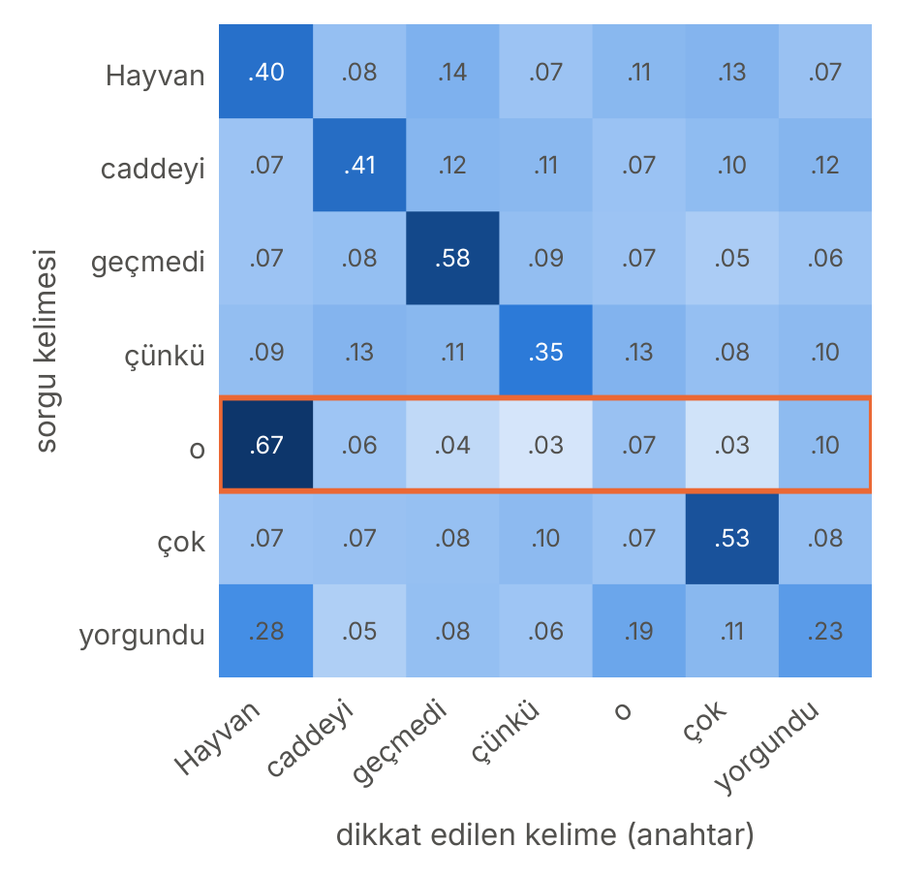
13
HAFTA 13
Dikkat Mekanizması ve Transformer
Sorgu–anahtar–değer, öz-dikkat, Transformer bloğu, GPT'nin içi ve sıfırdan bir mini GPT
dikkat
Q / K / V
√dₖ ölçekleme
öz-dikkat
çok başlı dikkat
konum kodlaması
nedensel maske
sonraki token
Yapay Zekâya Giriş · Yazılım Mühendisliği 4. Sınıf Seçmeli Ders
Dr. Seda Bayat Toksöz · Iğdır Üniversitesi · 2026–2027 Güz Yarıyılı

Slide 2


Bu Haftanın Kazanımları
HAFTA 13 · HEDEFLER
1
Dikkatin seq2seq darboğazını nasıl çözdüğünü açıklamak; Q, K, V'yi yorumlamak
Anahtar kavramlar
2
Ölçekli nokta çarpım dikkatini adım adım elle hesaplamak; √d_{k}'nin gerekçesini göstermek
dikkat
Q / K / V
3
Öz-dikkat, çok başlı dikkat, nedensel maske ve konum kodlamasını (sinüs, öğrenilen, RoPE) açıklamak
√dₖ ölçekleme
öz-dikkat
çok başlı dikkat
konum kodlaması
4
Transformer bloğunun parçalarını ve modern yeniliklerini (RMSNorm, SwiGLU, GQA) tanımak
nedensel maske
sonraki token
5
GPT'nin metinden bir sonraki tokena giden hesabını, eğitim hedefini ve üretim döngüsünü açıklamak
GPT
BERT / ViT / CLIP
6
GPT-2'nin 124 milyon parametresinin nereden geldiğini hesaplamak; BERT, T5, ViT, Swin ve CLIP'i karşılaştırmak
Laboratuvar
NumPy ile dikkat; PyTorch ile sıfırdan mini GPT: veri, dikkat başı, blok, eğitim, üretim, sıcaklık, dikkat haritası
7
PyTorch ile sıfırdan karakter düzeyinde bir mini GPT yazıp eğitmek ve ona metin ürettirmek

Slide 3
13.1–13.2
Dikkat Mekanizması
Seq2seq darboğazından sorgu–anahtar–değer hesabına; dört adımda bir dikkat hesabı
13.1–13.2
13.3–13.4
13.5
13.6–13.7
Proje

Slide 4
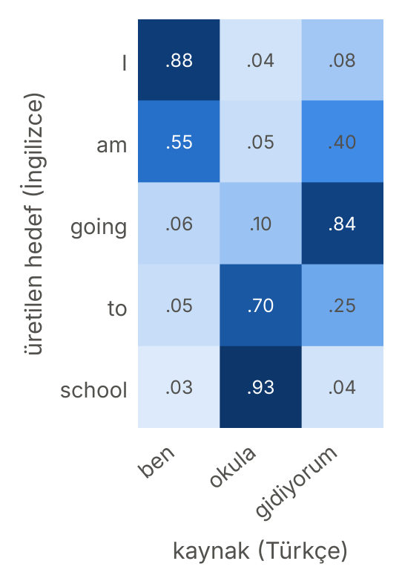
Darboğazdan dikkate: her adımda tüm cümleye bak
13.1 · DİKKAT FİKRİ
Seq2seq'te kaynak cümlenin tüm anlamı tek bir bağlam vektörüne sıkışıyordu (12. hafta); uzun cümlede bilgi kaybolur
İnsan çevirmen “school” yazarken gözü “okula” kelimesindedir
Dikkat: kod çözücü her adımda kaynağın tüm konumlarına bakar ve her birine bir ağırlık verir (Bahdanau ve ark., 2014)
Her satırdaki ağırlıkların toplamı 1; “school” üretilirken ağırlığın 0.93'ü “okula”ya gider
Şekil 13.1
Notes:
Şekil 13.1'deki ağırlıklar temsilidir. Isı haritasında her satır bir hedef (İngilizce) kelime, her sütun bir kaynak (Türkçe) kelimedir. Dikkat fikri ilk kez Bahdanau, Cho ve Bengio'nun 2014'te yayımlanan çeviri makalesinde RNN tabanlı seq2seq'e eklenmiştir; Transformer (2017) ise RNN'i tamamen bırakıp yalnızca dikkati kullanmıştır.

Slide 5
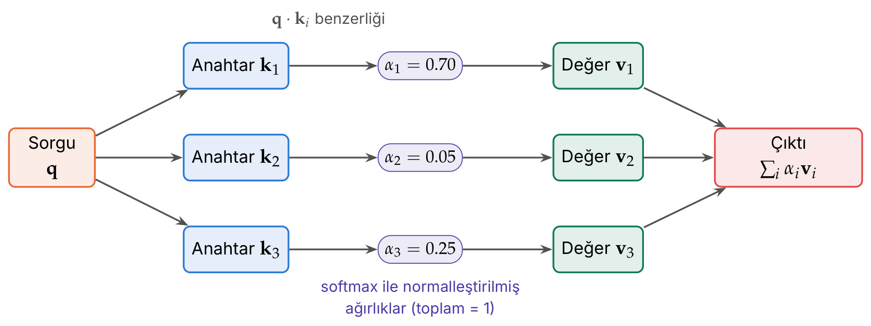

Q, K, V: yumuşak bir sözlük araması
13.1.1 · SORGU, ANAHTAR VE DEĞER
Kütüphane: aranan konu sorgu, kitap sırtındaki etiketler anahtar, kitapların içeriği değer
Sorgu her anahtarla karşılaştırılır; benzerlikler softmax ile ağırlıklara dönüşür
Sonuç, tüm değerlerin ağırlıklı karışımıdır; klasik sözlük yalnızca tam eşleşeni döndürür
Örnek · Arama motoru benzetmesi
Yazdığınız sorgu (Q) sayfa başlıklarıyla (K) karşılaştırılır, en alakalı sayfaların içeriği (V) öne çıkar. Dikkat bunu yumuşak ve türevlenebilir yapar: tek sayfa yerine herkesten biraz alır.
Şekil 13.2

Slide 6
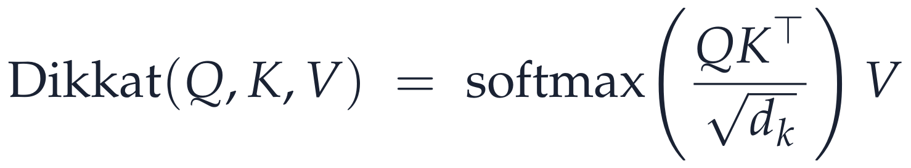
Transformer'ın temel denklemi
13.2 · ÖLÇEKLİ NOKTA ÇARPIM DİKKATİ
QK⊤
Her sorgunun her anahtarla nokta çarpımı: n × n skor matrisi
÷ √d_{k}
Ölçekleme: büyük boyutta softmax aşırı sivrileşir, gradyanlar küçülür; bölme bunu önler
softmax
Her satıra ayrı: toplamı 1 olan dikkat ağırlıkları
× V
Her token için değer vektörlerinin ağırlıklı ortalaması

Slide 7
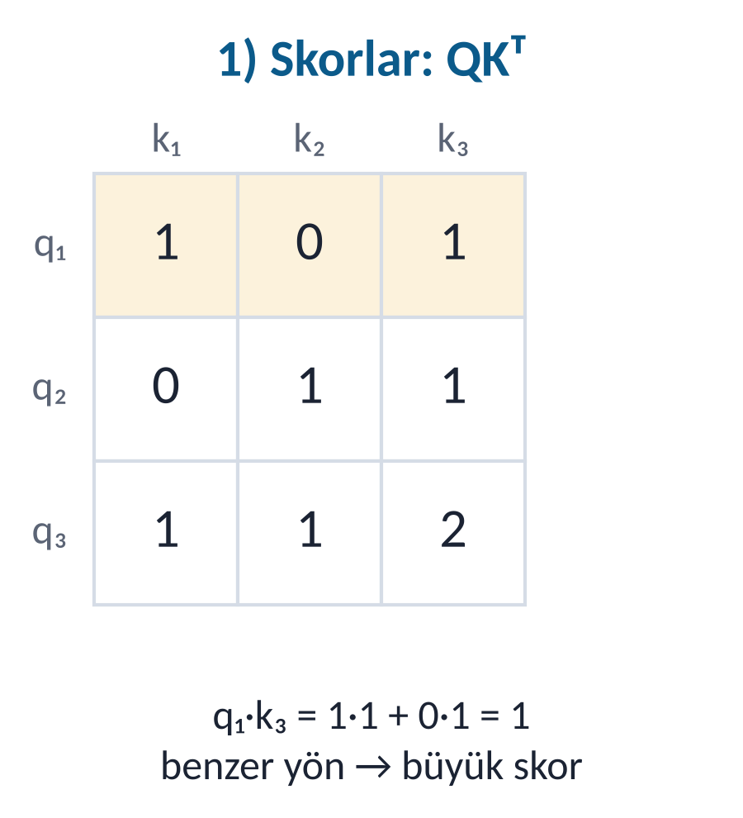
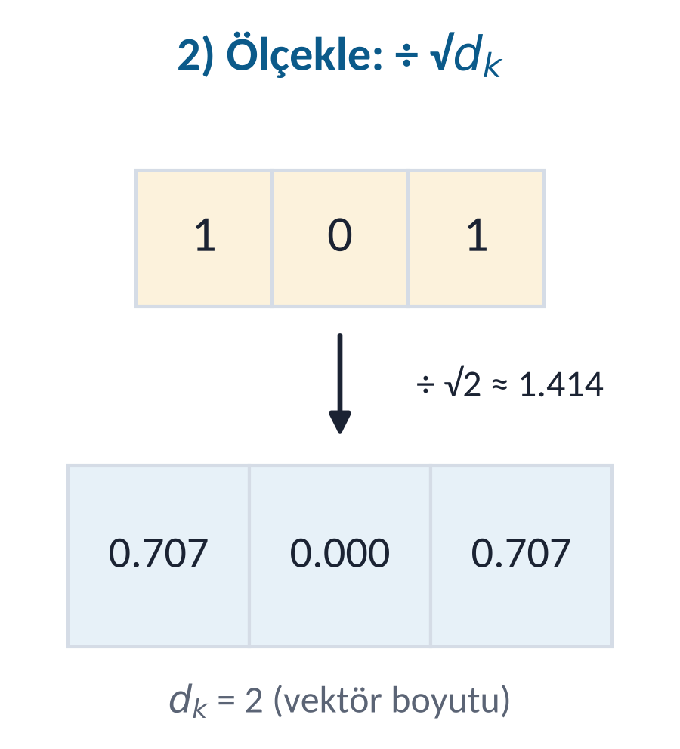
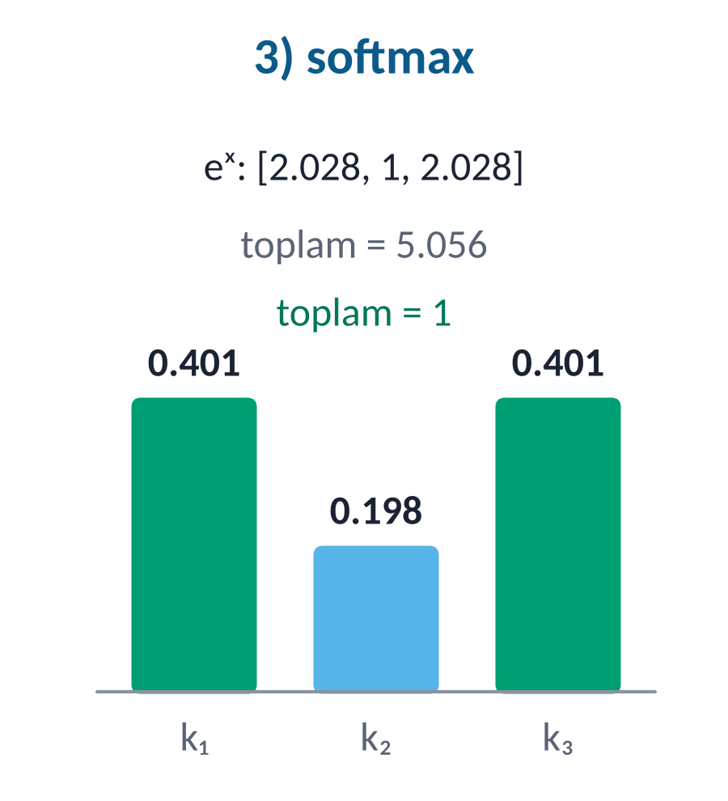
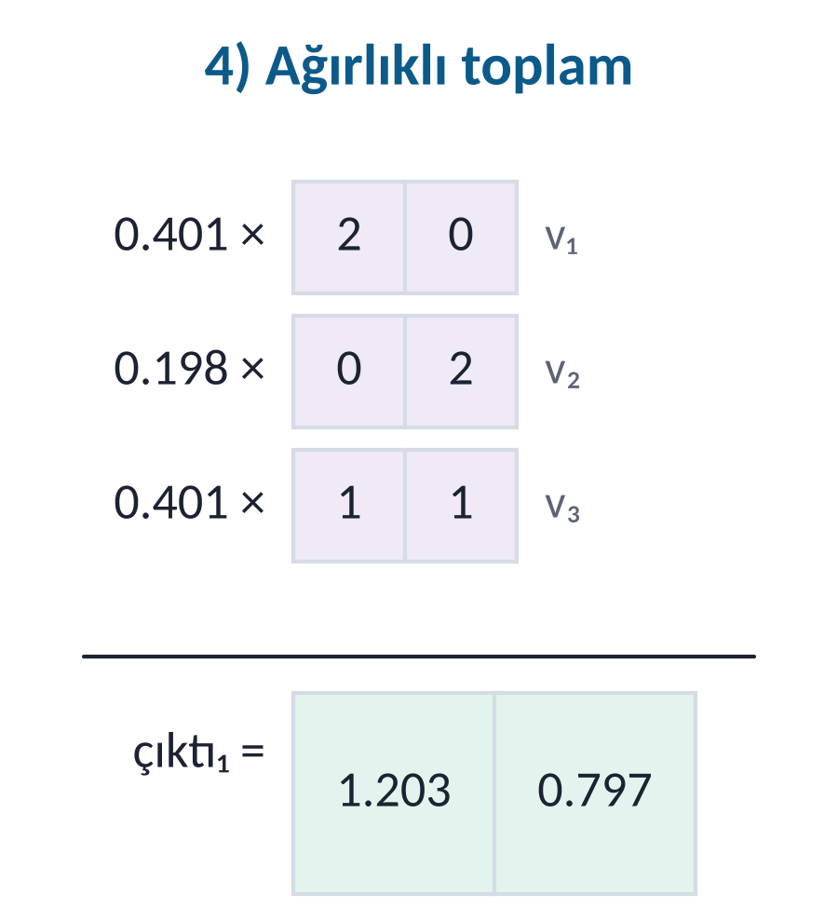
Dikkati dört adımda hesaplamak
13.2 · ADIM ADIM
Çözümlü Örnek 13.1'in ilk satırı: q₁ = [1, 0] sorgusu üç anahtara ne kadar dikkat ediyor?
Her sorgu her anahtarla çarpılır
Büyük boyutta skorlar şişmesin diye bölünür
Pozitif, toplamı 1 olan ağırlıklar
Değerlerin karışımı: q₁'in yeni temsili
Notes:
Dört adımı tahtada sırayla yapın: skor (q·k), ölçekleme (÷√2), softmax (e üzeri ve normalleştirme), değerlerin ağırlıklı toplamı. Sonuç [1.203, 0.797]; birinci token kendisine ve kendisine benzeyen üçüncü tokena daha çok dikkat etti.

Slide 8
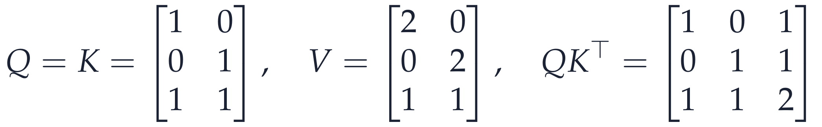
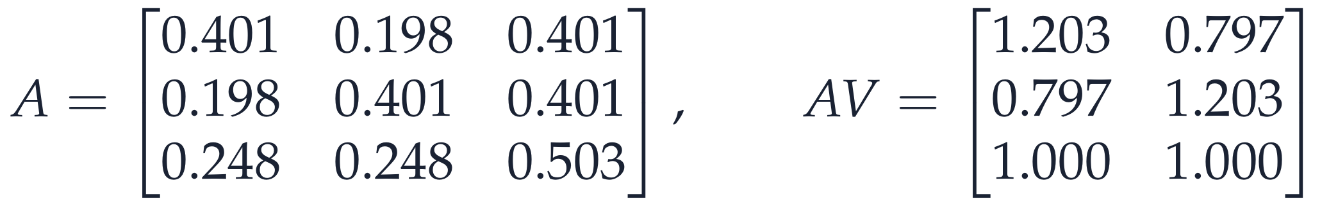
Dikkati elle hesaplamak: tüm satırlar
ÇÖZÜMLÜ ÖRNEK 13.1
Soru
Üç tokenlık dizide d_{k} = 2; Q = K ve V aşağıda. Dikkat ağırlıklarını ve çıktıyı hesaplayınız (1. satırı ayrıntılı).
Çözüm
Skorlar: QKᵀ (ör. q₁·k₃ = 1·1 + 0·1 = 1)
1. satır: √2 ≈ 1.414'e böl → [0.707, 0, 0.707]; softmax ve değerlerin ağırlıklı ortalaması
Tüm satırlar:
Notes:
Birinci token, kendisine ve kendisine benzeyen üçüncü tokena daha fazla dikkat etmiştir. Her tokenın yeni temsili artık dizideki diğer tokenlardan gelen bilgiyi de içerir.

Slide 9


Dikkati NumPy ile yazmak
COLAB UYGULAMASI
Hafta13_Dikkat_Mekanizmasi_ve_Transformer.ipynb Dosya Düzenle Görünüm
● Python 3 · CPU
[2]
import numpy as np
def softmax(z):
e = np.exp(z - z.max(axis=-1, keepdims=True)) # sayısal kararlılık
return e / e.sum(axis=-1, keepdims=True)
def dikkat(Q, K, V, maske=None):
skor = Q @ K.T / np.sqrt(Q.shape[-1]) # ölçekli skorlar (n x n)
if maske is not None:
skor = np.where(maske, -1e9, skor) # geleceği gizle
A = softmax(skor) # dikkat ağırlıkları
return A @ V, A
# Çözümlü Örnek 13.1
Q = K = np.array([[1, 0], [0, 1], [1, 1]], dtype=float)
V = np.array([[2, 0], [0, 2], [1, 1]], dtype=float)
cikti, A = dikkat(Q, K, V)
print(A.round(3), cikti.round(3), sep="\n")
Çıktı
[[0.401 0.198 0.401]
[0.198 0.401 0.401]
[0.248 0.248 0.503]]
[[1.203 0.797]
[0.797 1.203]
[1. 1. ]]
Gözlem
A ve çıktı, Çözümlü Örnek 13.1'deki elle hesapla birebir aynı
z − max(z) çıkarmak sonucu değiştirmez, taşmayı önler

Slide 10
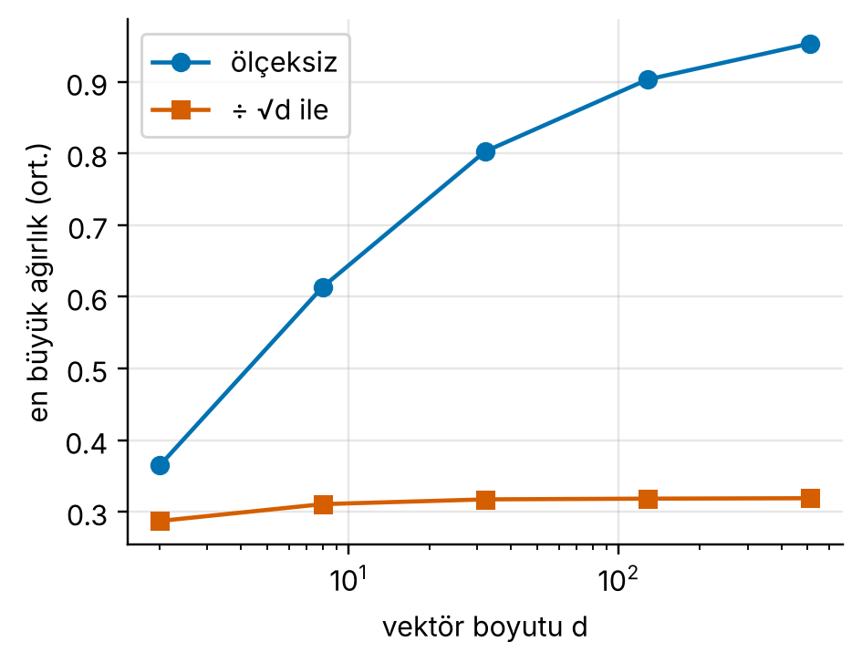
Deney: √dₖ olmadan softmax sivrileşir
COLAB UYGULAMASI
Hafta13_Dikkat_Mekanizmasi_ve_Transformer.ipynb Dosya Düzenle Görünüm
● Python 3 · CPU
[3]
rng = np.random.default_rng(0)
D = [2, 8, 32, 128, 512]; ham, olc = [], []
for d in D:
q = rng.standard_normal((1000, d)) # 1000 sorgu
k = rng.standard_normal((1000, 10, d)) # 10'ar anahtar
s = np.einsum("nd,nkd->nk", q, k) # skorlar
ham.append(softmax(s).max(1).mean())
olc.append(softmax(s / np.sqrt(d)).max(1).mean())
print(f"d={d:3d} skor std={s.std():4.1f}")
plt.figure(figsize=(4.6, 3.4))
plt.semilogx(D, ham, "o-", label="ölçeksiz")
plt.semilogx(D, olc, "s-", label="÷ √d ile")
plt.xlabel("vektör boyutu d")
plt.ylabel("en büyük ağırlık (ort.)")
plt.legend(); plt.show()
d= 2 skor std= 1.4
d= 8 skor std= 2.8
d= 32 skor std= 5.7
d=128 skor std=11.3
d=512 skor std=22.7
Notes:
Skorların standart sapması yaklaşık √d kadar büyür (d = 512'de ≈ 22). Ölçeksiz softmax neredeyse tek bir anahtara tüm ağırlığı verir (en büyük ağırlık 1'e yaklaşır); bu durumda diğer anahtarların gradyanı sıfıra iner. √d ile bölünce skorların ölçeği boyuttan bağımsız kalır ve ağırlıklar her boyutta benzer bir dağılım gösterir.

Slide 11
Dikkat hakkında aklınıza gelebilecek sorular
13.1–13.2 · DİKKAT MEKANİZMASI
?
Neden nokta çarpım?
?
Neden softmax? Skorları doğrudan kullanamaz mıyız?
İki vektörün aynı yöne bakıp bakmadığını ölçen en ucuz benzerlik ölçüsüdür. Tüm sorgu–anahtar çiftleri tek bir matris çarpımıyla (QKᵀ) GPU'da aynı anda hesaplanır.
Skorlar negatif olabilir ve toplamları rastgeledir. Softmax onları pozitif ve toplamı 1 olan ağırlıklara çevirir: en benzer anahtar en büyük payı alır, diğerleri de biraz katkı verir.
?
√d_{k}'ye bölmezsek ne olur?
?
Dikkat ağırlıkları öğrenilen parametreler mi?
Boyut büyüdükçe skorlar √d kadar büyür; softmax tek bir anahtara neredeyse %100 verir, diğerlerinin gradyanı sıfırlanır ve öğrenme yavaşlar (az önceki deney).
Hayır. Ağırlıklar her cümle için yeniden hesaplanır. Öğrenilen yalnızca W_{Q}, W_{K}, W_{V} ve W_{O} matrisleridir.

Slide 12
13.3–13.4
Öz-Dikkat, Çok Başlı Dikkat ve Konum
Cümle kendine bakar; birden çok baş farklı ilişkileri yakalar; sıra bilgisi ayrıca eklenir
13.1–13.2
13.3–13.4
13.5
13.6–13.7
Proje

Slide 13
Öz-dikkat: cümle kendine bakar
13.3 · ÖZ-DİKKAT
Öz-dikkatte her token, aynı cümledeki tüm tokenlara bakar
“Hayvan caddeyi geçmedi çünkü o çok yorgundu”: “o” zamiri en çok “Hayvan”a bakar (0.67)
Sonuç bağlamsal gömme: aynı kelime farklı cümlelerde farklı vektör alır (“yüz” sayı mı, organ mı?)
RNN'e göre uzak kelimeler tek adımda bağlanır ve hesap paralel yapılır; bedeli n × n dikkat matrisi
Şekil 13.3

Slide 14
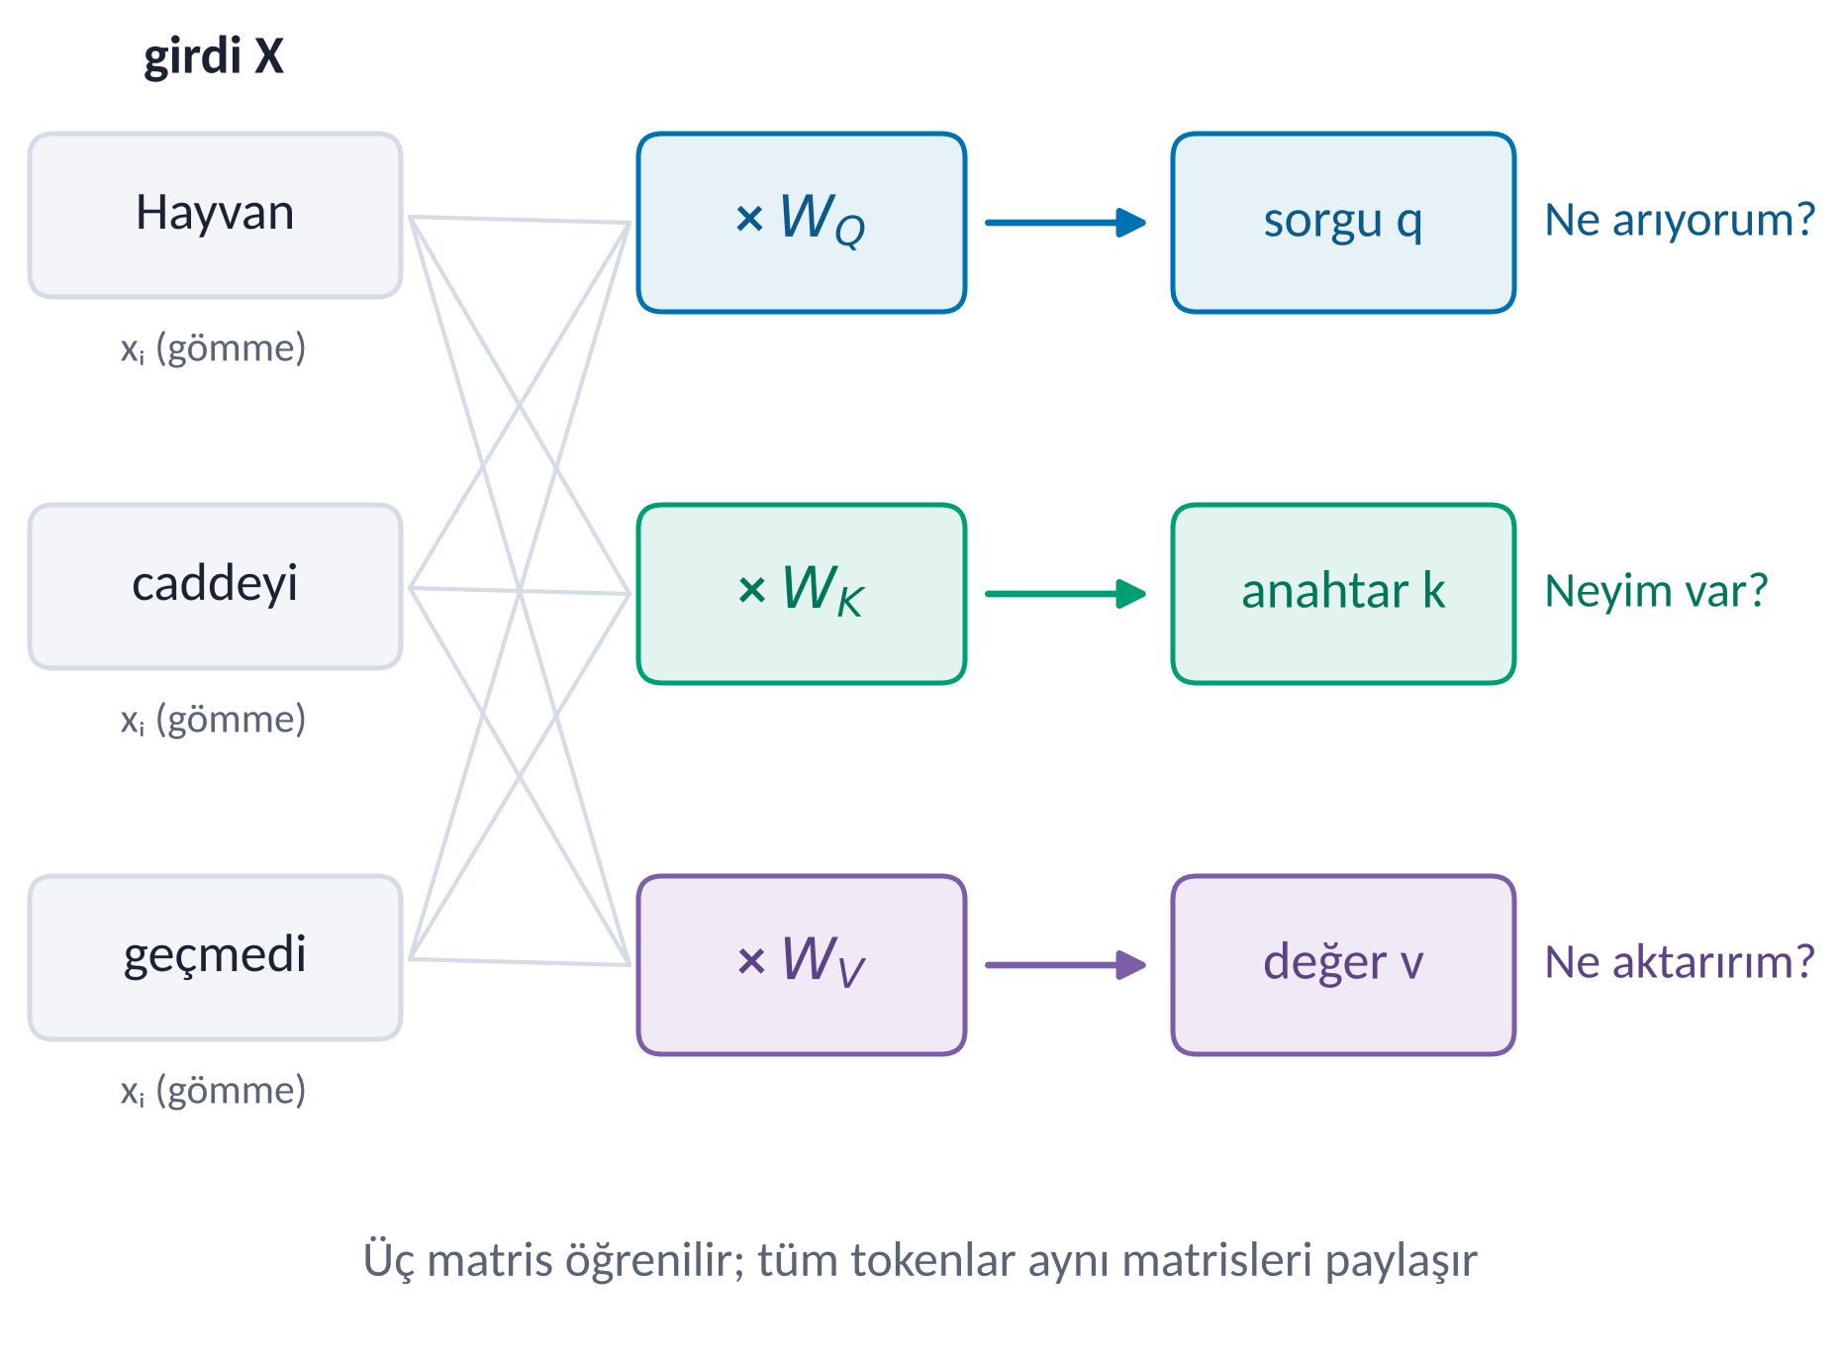
Her token üç rol üstlenir
13.3 · Q, K, V NEREDEN GELİYOR?
Öz-dikkatte Q, K ve V aynı girdiden gelir: Q = XW_{Q}, K = XW_{K}, V = XW_{V}
Sorgu: “ne arıyorum?” · Anahtar: “neyim var?” · Değer: “eşleşirsem ne aktarırım?”
W_{Q}, W_{K}, W_{V} eğitimle öğrenilir ve tüm tokenlar aynı matrisleri paylaşır
Çapraz dikkatte Q kod çözücüden, K ve V kodlayıcıdan gelir

Slide 15
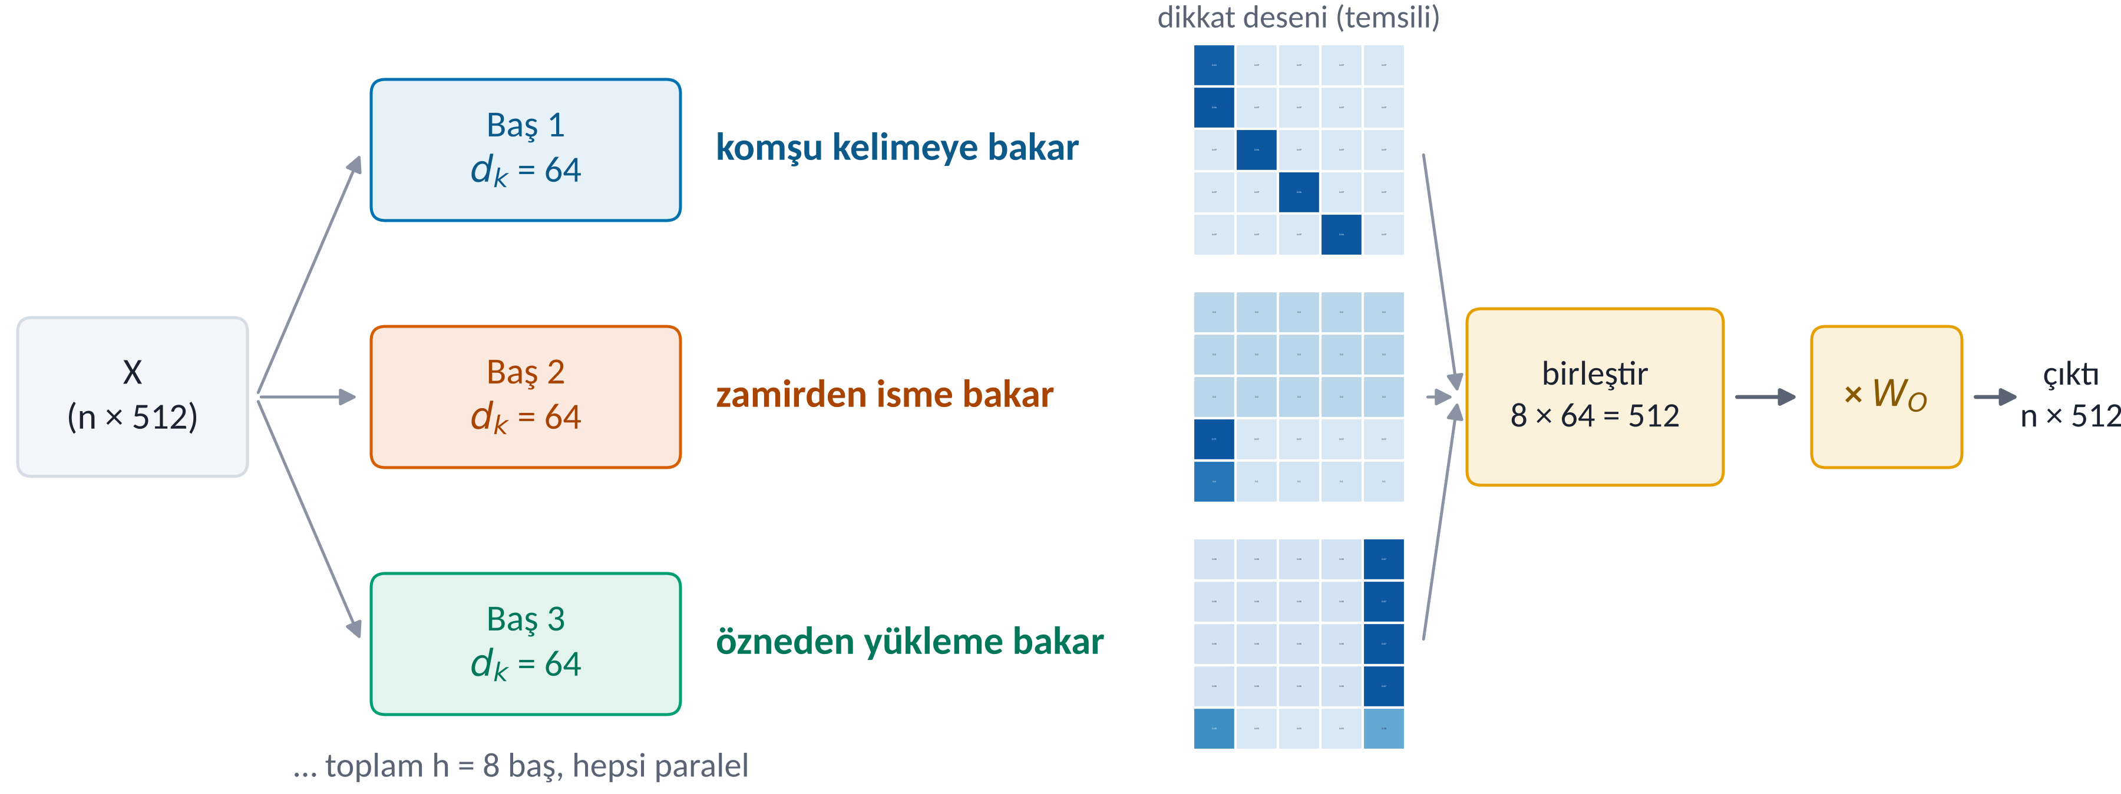

Çok başlı dikkat: aynı anda birden çok bakış
13.3.1 · ÇOK BAŞLI DİKKAT
Tanım · Çok başlı dikkat
h baş, kendi W_{Q}, W_{K}, W_{V} matrisleriyle paralel çalışır; her baş farklı bir ilişkiye odaklanabilir
d_{model} = 512, h = 8 → her baş d_{k} = 64; baş çıktıları birleştirilir ve W_{O} ile çarpılır
Notes:
Desenler temsilidir: gerçek modellerde bazı başların komşu kelimeye, bazılarının zamirden isme, bazılarının noktalama işaretlerine baktığı gözlemlenmiştir; hangi başın ne öğreneceği önceden belirlenmez, eğitimle ortaya çıkar. Projede eğitilen mini GPT'nin gerçek dikkat haritalarını göreceğiz.

Slide 16
Öz-dikkat ve çok başlı dikkat: sorular
13.3–13.4 · ÖZ-DİKKAT, ÇOK BAŞLI DİKKAT VE KONUM
?
Dikkat ile öz-dikkatin farkı ne?
?
Neden tek baş yetmiyor?
Dikkatte bir dizi başka bir diziye bakar (kod çözücü → kodlayıcı). Öz-dikkatte Q, K, V aynı diziden gelir: cümle kendi kelimelerine bakar.
Tek softmax tek bir ağırlık dağılımı üretir. Bir kelime aynı anda hem komşusuyla hem atıfta bulunduğu isimle ilişkilidir; ayrı başlar bu ilişkileri paralel öğrenir.
?
Çok baş maliyeti katlar mı?
?
Baş sayısı nasıl seçilir?
Hayır. d_{model} başlara bölünür (512 = 8 × 64); toplam işlem, tek büyük başla yaklaşık aynıdır.
Bir hiperparametredir ve d_{model}'i tam bölmelidir. BERT-Base ve GPT-2 küçük 12 baş kullanır: 768 / 12 = 64.

Slide 17

Konum kodlaması: sıranın parmak izi
13.4 · KONUM KODLAMASI
Neden?
Öz-dikkat sıradan habersizdir: “Ali Ayşe'yi aradı” ile “Ayşe Ali'yi aradı” aynı görünür
Frekans
Düşük boyutlar hızlı, yüksek boyutlar yavaş salınır; her konum benzersizdir
Bugün
Öğrenilebilir konum gömmeleri ve döndürmeli kodlama (RoPE) da kullanılır
Not
Konum kodlama vektörü token gömmesiyle toplanarak modele verilir. Şekil 13.4'ün benzerini Colab'da kendimiz çizeceğiz.

Slide 18

Konum kodlamasını hesaplamak
ÇÖZÜMLÜ ÖRNEK 13.2
Soru
d_{model} = 4 için 1. ve 2. konumların konum kodlama vektörlerini hesaplayınız (açılar radyan).
Çözüm
i = 0 için payda 10000⁰ = 1, i = 1 için 10000^{2/4} = 100 → vektör [sin(pos), cos(pos), sin(pos/100), cos(pos/100)]
İlk iki boyut konumdan konuma belirgin biçimde değişir, son iki boyut çok yavaş değişir
Bu vektörler token gömmeleriyle toplanarak modele verilir

Slide 19
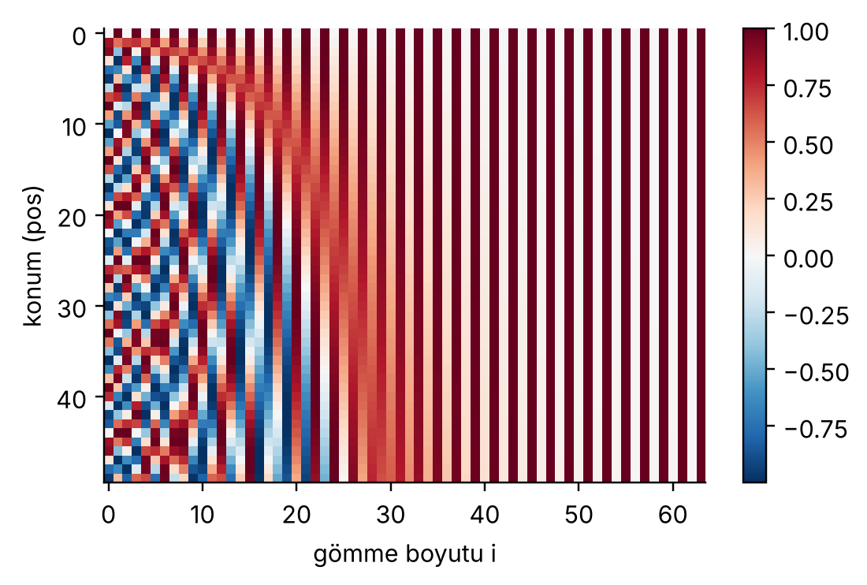
Konum kodlamasını hesaplamak ve çizmek
COLAB UYGULAMASI
Hafta13_Dikkat_Mekanizmasi_ve_Transformer.ipynb Dosya Düzenle Görünüm
● Python 3 · CPU
[4]
def konum_kodlama(n_konum, d_model):
pos = np.arange(n_konum)[:, None]
i2 = np.arange(0, d_model, 2)[None, :] # 2i
aci = pos / 10000 ** (i2 / d_model)
PE = np.zeros((n_konum, d_model))
PE[:, 0::2] = np.sin(aci)
PE[:, 1::2] = np.cos(aci)
return PE
print(konum_kodlama(3, 4)[1:].round(3)) # PE1, PE2
plt.figure(figsize=(5.6, 3.4))
plt.imshow(konum_kodlama(50, 64), cmap="RdBu_r",
aspect="auto")
plt.xlabel("gömme boyutu i"); plt.ylabel("konum (pos)")
plt.colorbar(); plt.grid(False); plt.show()
[[ 0.841 0.54 0.01 1. ]
[ 0.909 -0.416 0.02 1. ]]
Notes:
İlk iki satır PE1 ve PE2'dir: Çözümlü Örnek 13.2 ile aynı. Isı haritası Şekil 13.4'ü yeniden üretir: soldaki boyutlar hızlı, sağdakiler yavaş değişir. Notlardaki formülde 2i çift indeksi gösterir; kodda i2 = 0, 2, 4, … doğrudan bu değeri tutar.

Slide 20
Deney: konum olmadan sıra görünmez
COLAB UYGULAMASI
Hafta13_Dikkat_Mekanizmasi_ve_Transformer.ipynb Dosya Düzenle Görünüm
● Python 3 · CPU
[5]
rng = np.random.default_rng(1)
X = rng.standard_normal((3, 4)) # 3 token, d = 4
Wq, Wk, Wv = rng.standard_normal((3, 4, 4))
oz = lambda X: dikkat(X @ Wq, X @ Wk, X @ Wv)[0]
p = [2, 0, 1] # tokenların sırasını karıştır
print("konumsuz:", np.allclose(oz(X)[p], oz(X[p])))
PE = konum_kodlama(3, 4) # konum kodlaması ekle
print("konumlu :", np.allclose(oz(X + PE)[p], oz(X[p] + PE)))
Çıktı
konumsuz: True
konumlu : False
Gözlem
konumsuz: True → sırayı karıştırınca çıktı da aynı biçimde karışır; model sırayı fark etmez
konumlu: False → konum kodlaması eklenince aynı tokenlar farklı sırada farklı sonuç verir
Notes:
Öz-dikkat bir kümeyi işler gibi çalışır (permütasyon eşdeğerliği): girdinin satırlarını karıştırırsanız çıktının satırları da aynı biçimde karışır, değerler değişmez. Konum vektörü eklenince her tokenın vektörü bulunduğu yere göre değiştiği için bu eşitlik bozulur; model artık sırayı ayırt edebilir.

Slide 21
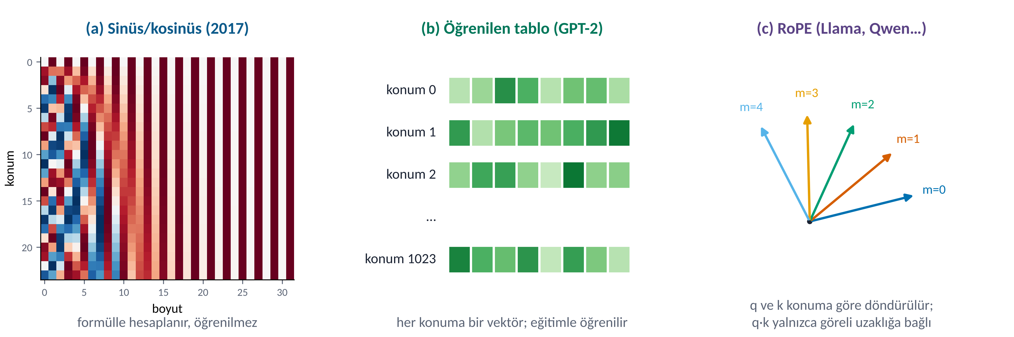

Sinüs, öğrenilen tablo ve RoPE
13.4 · KONUMU MODELE VERMENİN ÜÇ YOLU
Önemli
Sinüs (orijinal Transformer) formülle hesaplanır · öğrenilen tablo (BERT, GPT-2) her konuma bir vektör ezberler, tablo bitince (GPT-2'de 1024) duvar vardır
RoPE (Llama, Qwen, Mistral) q ve k'yi konumla orantılı açıyla döndürür: iki tokenın skoru yalnızca aralarındaki uzaklığa bağlıdır
Notes:
Sol panel gerçek sinüs kodlamasıdır (24 konum, 32 boyut). Orta paneldeki renkler temsilidir: öğrenilen tablo eğitimle dolar. Sağ panel tek bir 2B q vektörünün konum m = 0…4 için döndürülmüş hâllerini gösterir (gerçek hesap). Defterdeki 5. hücre (RoPE) bunu sayıyla doğrular: konum farkı 2 olan (2, 0), (5, 3) ve (12, 10) çiftlerinde q·k aynı çıkar, fark 5 olunca değişir. RoPE: Su ve ark., RoFormer, 2021.

Slide 22
Konum kodlaması: sorular
13.3–13.4 · ÖZ-DİKKAT, ÇOK BAŞLI DİKKAT VE KONUM
?
Transformer kelime sırasını nasıl bilir?
?
Neden toplanıyor, yan yana eklenmiyor?
Kendi başına bilmez: öz-dikkat bir küme üzerinde çalışır (az önceki deney). Sırayı her tokenın gömmesine eklenen konum vektörü taşır.
Vektör boyutu büyümez, parametre artmaz. Yüksek boyutlu uzayda toplanan iki bilgiyi model eğitimle ayırt etmeyi öğrenir.
?
Neden sinüs ve kosinüs?
?
Bugünkü modeller ne kullanıyor?
Değerler [−1, 1] arasında kalır, her konum benzersiz bir desen alır ve iki konum arasındaki fark doğrusal bir dönüşümle ifade edilebilir; eğitimde görülmeyen uzunluklara da uygulanabilir.
BERT ve GPT-2 öğrenilebilir konum gömmeleri kullanır; Llama gibi yeni modeller döndürmeli konum kodlamasını (RoPE) tercih eder.

Slide 23
13.5
Transformer Bloğu
Dikkat + FFN, artık bağlantı ve katman normalizasyonu; kodlayıcı, kod çözücü, maske, modern yenilikler ve maliyet
13.1–13.2
13.3–13.4
13.5
13.6–13.7
Proje

Slide 24
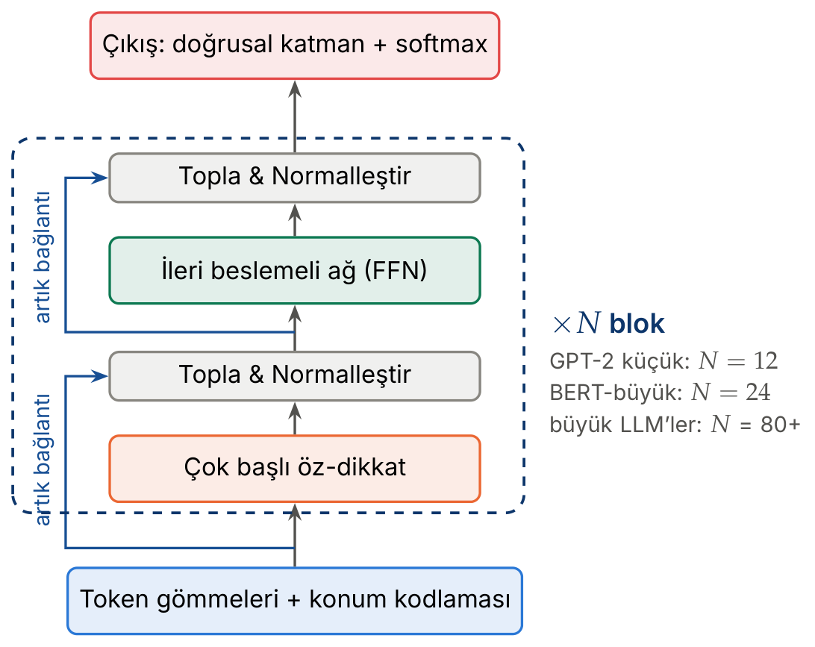
Transformer (2017): yalnızca dikkat
13.5 · TRANSFORMER MİMARİSİ
YIL
NEREDE
MAKALE
TEMEL MODEL
PARAMETRE
2017
Google Brain / Research
Attention Is All You Need
6 + 6 blok, d = 512
≈ 65 M (temel)
Ana fikir
RNN ve evrişimi bırakıp yalnızca dikkat + FFN bloklarıyla çeviri; tüm tokenlar paralel işlenir.
Neden işe yaradı?
GPU'da paralel eğitim (temel model 8 GPU'da 12 saat); büyük model İngilizce–Almanca çeviride (WMT 2014) 28.4 BLEU ile o günün en iyisi oldu.
Bugün nerede?
BERT, GPT, ViT, Whisper, AlphaFold: bugünkü büyük modellerin temeli.
nn.Transformer(d_model=512, nhead=8)
Şekil 13.5 · Bir Transformer bloğu
Notes:
Vaswani, Shazeer, Parmar, Uszkoreit, Jones, Gomez, Kaiser ve Polosukhin; NeurIPS 2017. Bir blok: çok başlı öz-dikkat + topla & normalleştir + FFN + topla & normalleştir. Blok N kez tekrarlanır: GPT-2 küçük 12, BERT-büyük 24, büyük LLM'ler 80+.

Slide 25




Bloğun dört parçası ve görevleri
13.5 · BLOĞUN PARÇALARI
Çok başlı öz-dikkat
Artık bağlantı
Katman normalizasyonu
İleri beslemeli ağ (FFN)
Tokenlar birbiriyle “konuşur”: her token diğerlerinden bilgi toplar. Toplantıda herkesin herkesi dinlemesi gibi.
Girdi, alt katmanın çıktısına eklenir: x + AltKatman(x). Gradyan kestirmeden akar (ResNet'teki fikir).
Her tokenın vektörü ortalama 0, varyans 1'e çekilir; sayılar katmandan katmana şişip sönmez.
Her token kendi başına iki katmanlı MLP'den geçer: 512 → 2048 → 512, arada GELU/ReLU.
Önemli
Bir blokta sıra: x ← LN(x + Dikkat(x)), sonra x ← LN(x + FFN(x)). Bu blok N kez üst üste konur. Kısa özet: dikkat = iletişim, FFN = hesaplama.

Slide 26
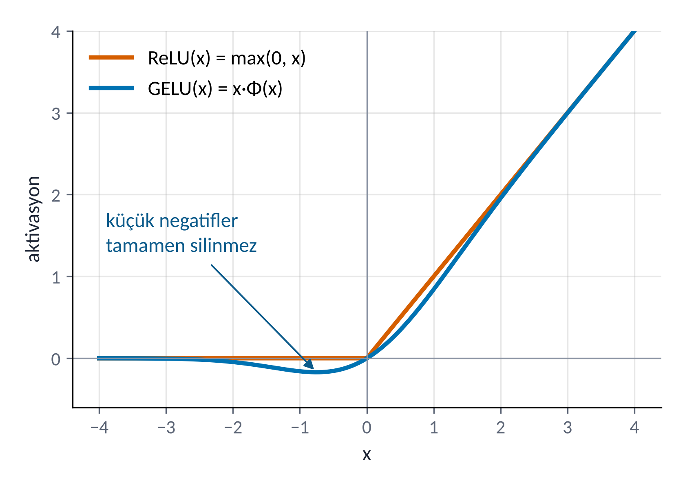

FFN ve GELU: her token kendi içinde düşünür
13.5 · FFN VE AKTİVASYON
FFN, her tokena ayrı ayrı uygulanan iki katmanlı ağdır: d → 4d → d (512 → 2048 → 512)
Dikkat bilgiyi toplar (ağırlıklı ortalama, doğrusal); FFN bu bilgiyi işler (doğrusal olmayan dönüşüm)
Aktivasyon: orijinal Transformer'da ReLU; BERT ve GPT'de GELU(x) = x·Φ(x), Φ standart normal dağılım fonksiyonu
GELU, ReLU'nun pürüzsüz hâlidir: sıfır civarında yumuşak geçer, küçük negatiflere küçük çıktı verir
Dikkat
Aktivasyon olmasaydı FFN'in iki katmanı tek bir doğrusal katmana indirgenirdi (6. hafta); blok doğrusal olmayan ilişkileri öğrenemezdi.

Slide 27
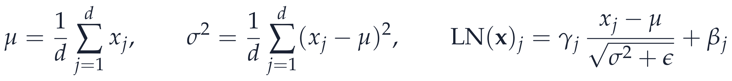
Katman normalizasyonu: her token kendi içinde
13.5.1 · KATMAN NORMALİZASYONU
Örnek
x = [2, 4, 6, 8]: μ = 5, σ² = 5 → LN(x) ≈ [−1.342, −0.447, 0.447, 1.342]
BN farkı
Toplu normalizasyon bir özniteliği yığındaki örnekler üzerinden normalleştirir; LN yığından bağımsızdır
Pre-LN
x ← x + AltKatman(LN(x)): günümüz derin modellerinde daha kararlı eğitim

Slide 28
Blok nasıl değişti? Transformer, GPT-2, Llama 3
13.5 · 2017'DEN BUGÜNE BLOK
 | Transformer (2017) | GPT-2 (2019) | Llama 3 (2024)
Normalizasyon | Post-LN, LayerNorm | Pre-LN, LayerNorm | Pre-LN, RMSNorm
Konum | Sinüs/kosinüs | Öğrenilen tablo | RoPE (döndürme)
FFN aktivasyonu | ReLU | GELU | SwiGLU
Dikkat | Çok başlı (MHA) | Çok başlı (MHA) | GQA: 8 K/V başı
Sözlük | ≈ 37 bin (EN–DE ortak BPE) | 50 257 BPE | 128 256
Bağlam | — | 1 024 token | 8 192 (3.1'de 128 bin)
Tanım · Üç yeni terim
RMSNorm: ortalamayı çıkarmaz, yalnızca karekök-ortalama-kareye böler; daha ucuz, aynı kararlılık
SwiGLU: FFN'e bir “kapı” ekler (üç matris): hangi bilginin geçeceğini öğrenir
GQA: birkaç sorgu başı aynı K/V'yi paylaşır → metin üretirken saklanan KV önbelleği küçülür (14. hafta)
Notes:
Kaynaklar: Vaswani ve ark. 2017 (post-LN, ~37 bin ortak BPE sözlüğü), GPT-2 makalesi (LayerNorm alt blokların girdisine taşındı), Llama 3 (Meta, Nisan 2024: 128 256 tokenlık sözlük, 8 192 bağlam, 8B ve 70B'de GQA); Llama 3.1 (Temmuz 2024) bağlamı 128 bine çıkardı. Defterdeki 9. hücre RMSNorm'u [2, 4, 6, 8] üzerinde LayerNorm ile karşılaştırır ve Llama 3 8B boyutlarında (d = 4096, ara boyut 14 336) SwiGLU FFN'in blok başına ≈ 176 milyon parametre tuttuğunu hesaplar.

Slide 29
Bir Transformer bloğunun parametre sayısı
ÇÖZÜMLÜ ÖRNEK 13.3
Soru
d_{model} = 512, h = 8 baş ve FFN ara boyutu d_{ff} = 2048 olan bir kodlayıcı bloğunun parametre sayısını (bias dahil) hesaplayınız.
Çözüm
Çok başlı dikkat: W_{Q}, W_{K}, W_{V}, W_{O}: her biri 512 × 512 + 512 bias (başlara bölünme sayıyı değiştirmez)
FFN: 512 → 2048 → 512
İki katman normalizasyonu (γ ve β) ve toplam
≈ 3.15 milyon; parametrelerin üçte ikisi FFN'de, 6 blokta ≈ 18.9 milyon

Slide 30
PyTorch ile çok başlı dikkat ve Transformer bloğu
COLAB UYGULAMASI
Hafta13_Dikkat_Mekanizmasi_ve_Transformer.ipynb Dosya Düzenle Görünüm
● Python 3 · CPU
[7]
import torch
from torch import nn
x = torch.randn(2, 10, 512) # (yığın, dizi uzunluğu, d_model)
mha = nn.MultiheadAttention(embed_dim=512, num_heads=8,
batch_first=True)
y, agirlik = mha(x, x, x) # öz-dikkat: Q = K = V = x
print(tuple(y.shape), tuple(agirlik.shape))
blok = nn.TransformerEncoderLayer(d_model=512, nhead=8,
dim_feedforward=2048,
batch_first=True)
say = lambda m: sum(p.numel() for p in m.parameters())
print("toplam:", say(blok))
print("dikkat:", say(blok.self_attn),
"| FFN:", say(blok.linear1) + say(blok.linear2))
Çıktı
(2, 10, 512) (2, 10, 10)
toplam: 3152384
dikkat: 1050624 | FFN: 2099712
Gözlem
Çıktı girdiyle aynı boyutta: (2, 10, 512); her token için 10 dikkat ağırlığı
3 152 384 = 1 050 624 + 2 099 712 + 2 048: Çözümlü Örnek 13.3 ile aynı
Notes:
Girdi rastgele olduğundan çıktının değerleri her çalıştırmada değişir; boyutlar ve parametre sayıları değişmez. PyTorch başların ağırlık ortalamasını döndürdüğü için agirlik (2, 10, 10) boyutludur.

Slide 31
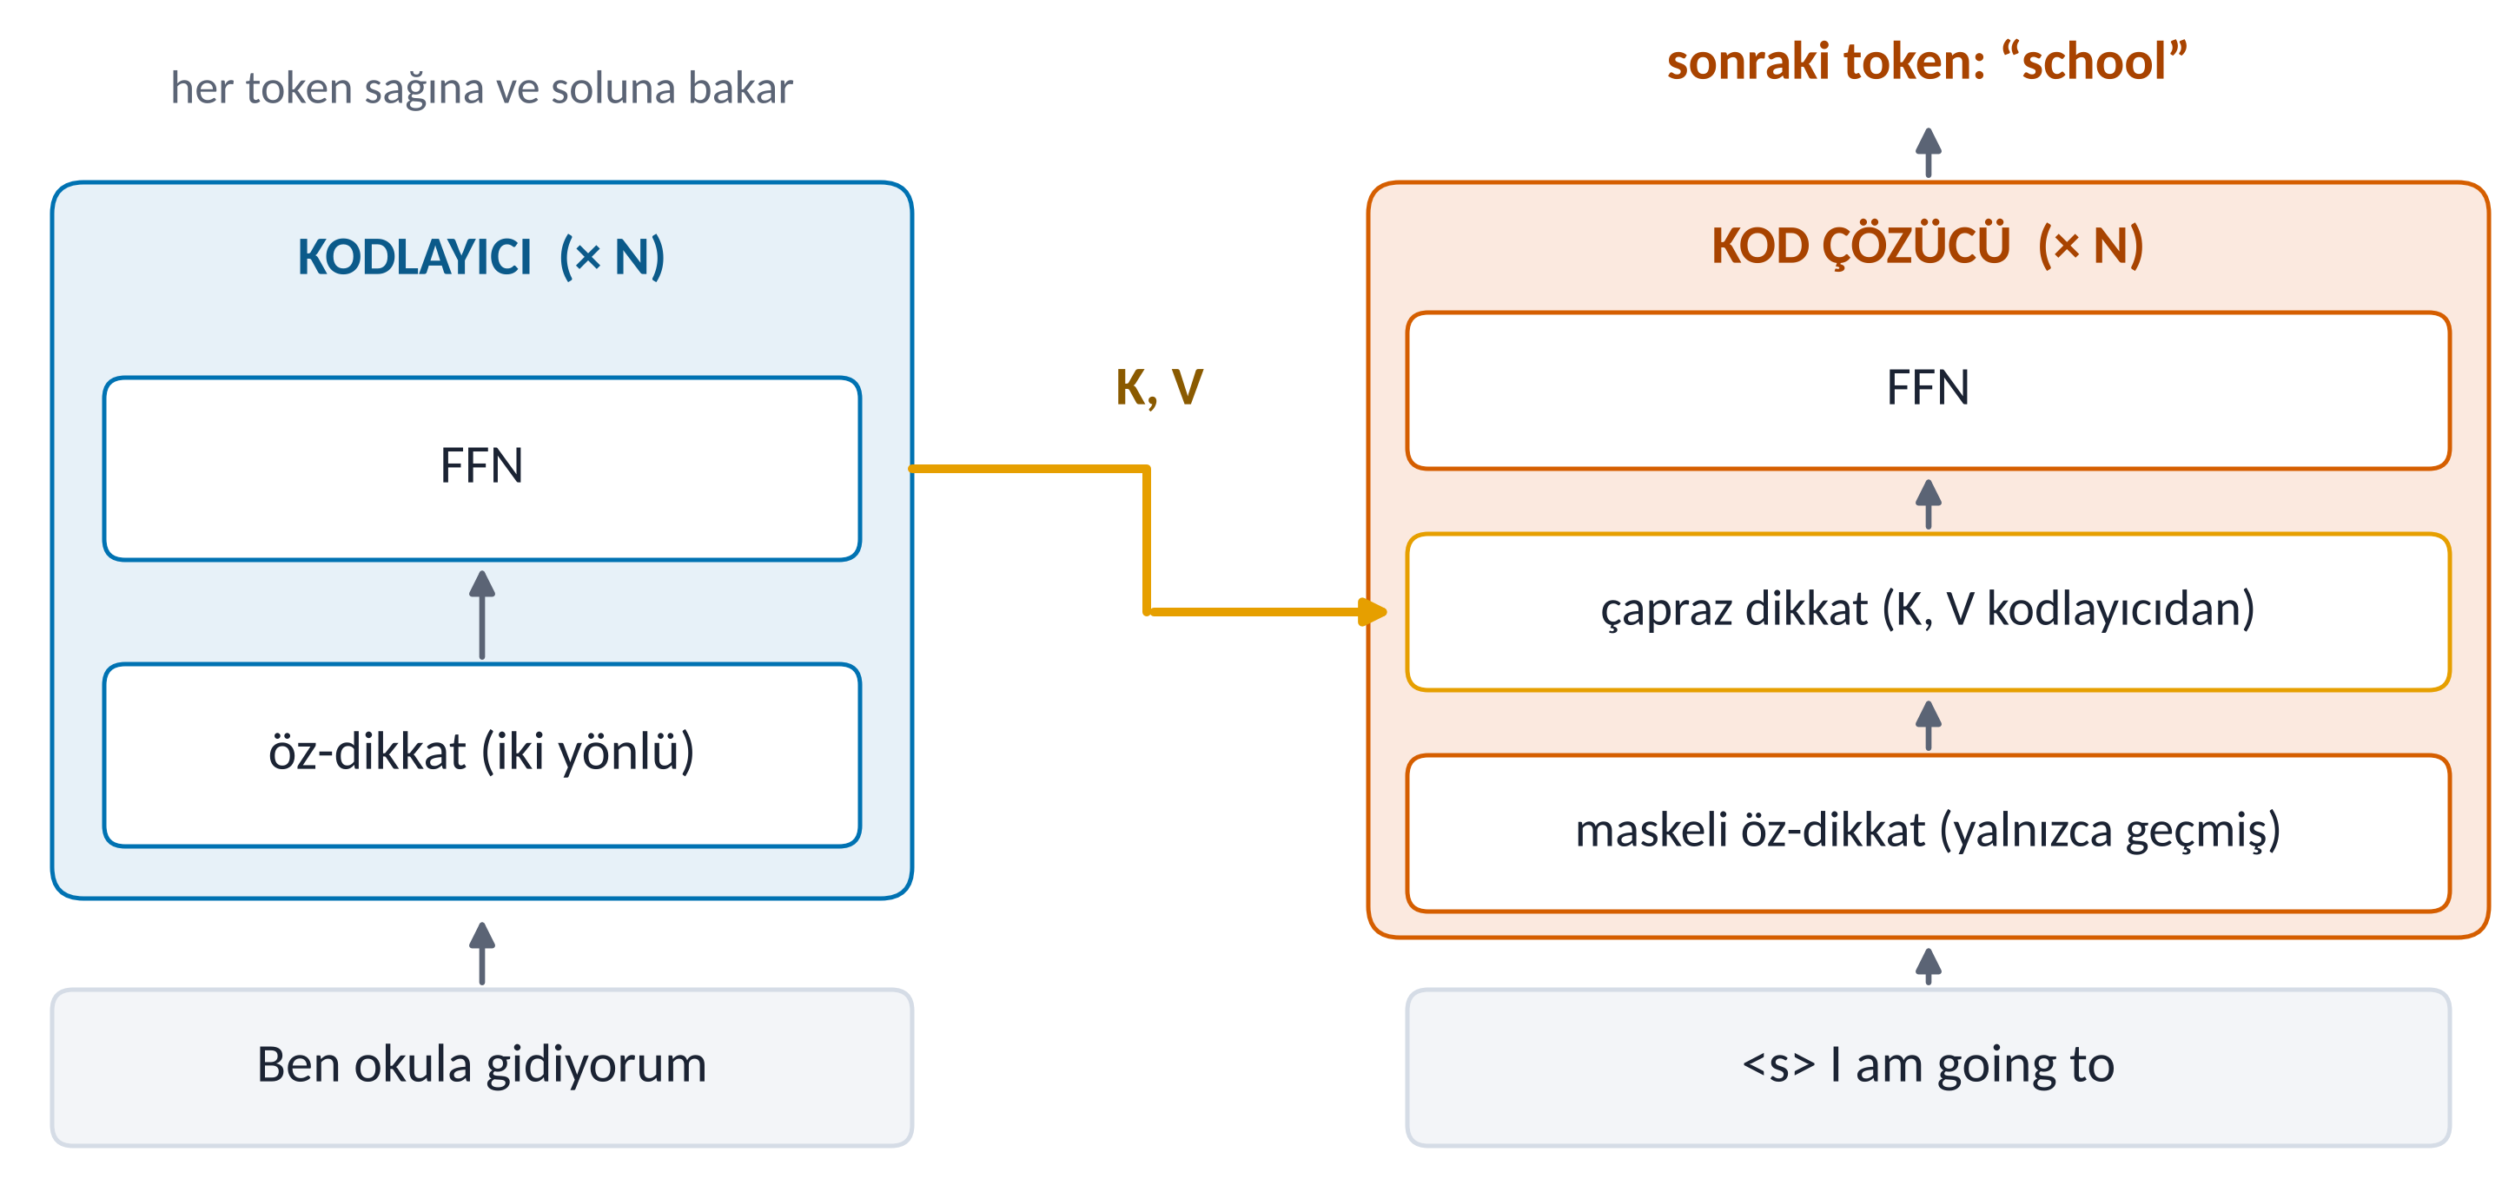
Kodlayıcı ve kod çözücü: bir çeviri örneği
13.5.3 · KODLAYICI VE KOD ÇÖZÜCÜ
Önemli
Kodlayıcı girdiyi okur (iki yönlü); kod çözücü çıktıyı token token üretir (maskeli)
Çapraz dikkat: Q kod çözücüden, K ve V kodlayıcıdan gelir: “şimdi kaynağın neresine bakmalıyım?”

Slide 32
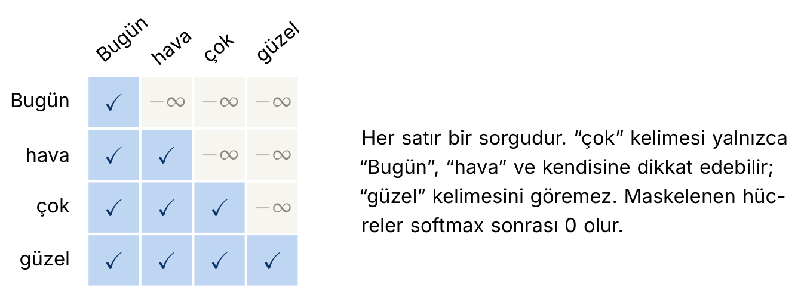
Nedensel maske: geleceğe bakmak yasak
13.5.3 · NEDENSEL MASKE
Kod çözücü geleceğe bakarsa eğitimde “kopya çeker”: gelecek konumların skorları −∞ yapılır, softmax sonrası 0 olur
Böylece tüm konumların tahmini tek ileri geçişte, paralel yapılır; GPT maskeli, BERT maskesizdir (iki yönlü)
Şekil 13.6

Slide 33
Nedensel maske ve katman normalizasyonu
COLAB UYGULAMASI
Hafta13_Dikkat_Mekanizmasi_ve_Transformer.ipynb
● Python 3 · CPU
Gözlem
[8]
Maskeyle 1. token [1, 0, 0], 2. token [0.33, 0.67, 0]; 3. token değişmez
LN([2, 4, 6, 8]) ≈ [−1.342, −0.447, 0.447, 1.342]: notlardaki hesapla aynı
nedensel = np.triu(np.ones((3, 3), dtype=bool), k=1)
print(nedensel.astype(int)) # 1: gizlenen konum
print(dikkat(Q, K, V, nedensel)[1].round(3))
[[0 1 1]
[0 0 1]
[0 0 0]]
[[1. 0. 0. ]
[0.33 0.67 0. ]
[0.248 0.248 0.503]]
[9]
ln = nn.LayerNorm(4, elementwise_affine=False) # γ = 1, β = 0
x = torch.tensor([[2., 4., 6., 8.]])
print(ln(x).numpy().round(3))
[[-1.342 -0.447 0.447 1.342]]

Slide 34
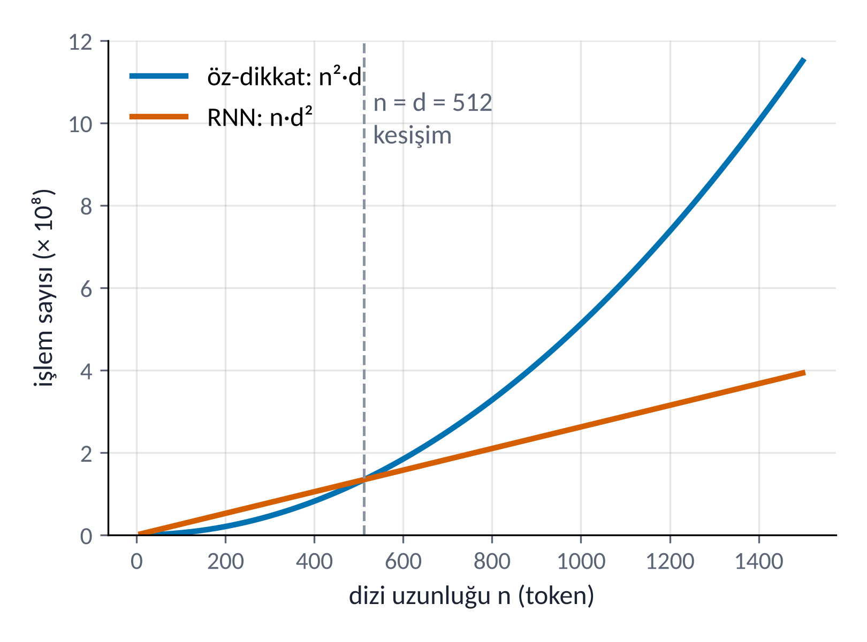
Öz-dikkat mi RNN mi? Hesaplama maliyeti
13.5.2 · HESAPLAMA MALİYETİ
Katman | İşlem sayısı | Ardışık adım | En uzun bilgi yolu
Öz-dikkat | O(n² d) | O(1) | O(1)
RNN | O(n d²) | O(n) | O(n)
Önemli · d = 512 için
n = 100 token: dikkat 5.1 × 10⁶, RNN 2.6 × 10⁷ işlem → dikkat beş kat ucuz ve paralel
n = 1000 token: 5.1 × 10⁸'e karşı 2.6 × 10⁸ → dikkat iki kat pahalı; n < d iken dikkat daha az işlem yapar
Asıl üstünlük O(1) bilgi yolu ve paralellik; n² maliyeti uzun belgelerde darboğazdır
Metin üretirken önceki tokenların K ve V'si saklanır: KV önbelleği (14. hafta)

Slide 35
Transformer bloğu: sorular
13.5 · TRANSFORMER BLOĞU
?
Artık bağlantı neden gerekli?
?
Neden toplu değil de katman normalizasyonu?
Derin yığında gradyan her katmanda küçülür. x + AltKatman(x) toplamı gradyana kestirme açar (ResNet, 10. hafta); blok yalnızca küçük düzeltmeyi öğrenir.
Cümle uzunlukları değişir, yığınlar küçük olabilir, üretimde tokenlar tek tek gelir. LN her tokenı kendi boyutları üzerinden normalleştirir; yığından etkilenmez.
?
Dikkat varken FFN'e neden ihtiyaç var?
?
Transformer neden RNN'den hızlı eğitilir?
Dikkat değerlerin ağırlıklı ortalamasını alır: bilgiyi taşır ama dönüştürmez. FFN her tokende doğrusal olmayan işlemi yapar ve parametrelerin çoğunu (2/3) taşır.
RNN tokenları sırayla işler: 100. token için 99 adım beklenir. Transformer tüm tokenları tek seferde matris çarpımlarıyla işler; GPU'nun binlerce çekirdeği paralel çalışır.

Slide 36
13.6–13.7
GPT'nin İçi ve Transformer Aileleri
Bir dil modeli bir sonraki tokenı nasıl seçer, nasıl eğitilir? BERT, T5, ViT, Swin ve CLIP nerede ayrışır?
13.1–13.2
13.3–13.4
13.5
13.6–13.7
Proje

Slide 37
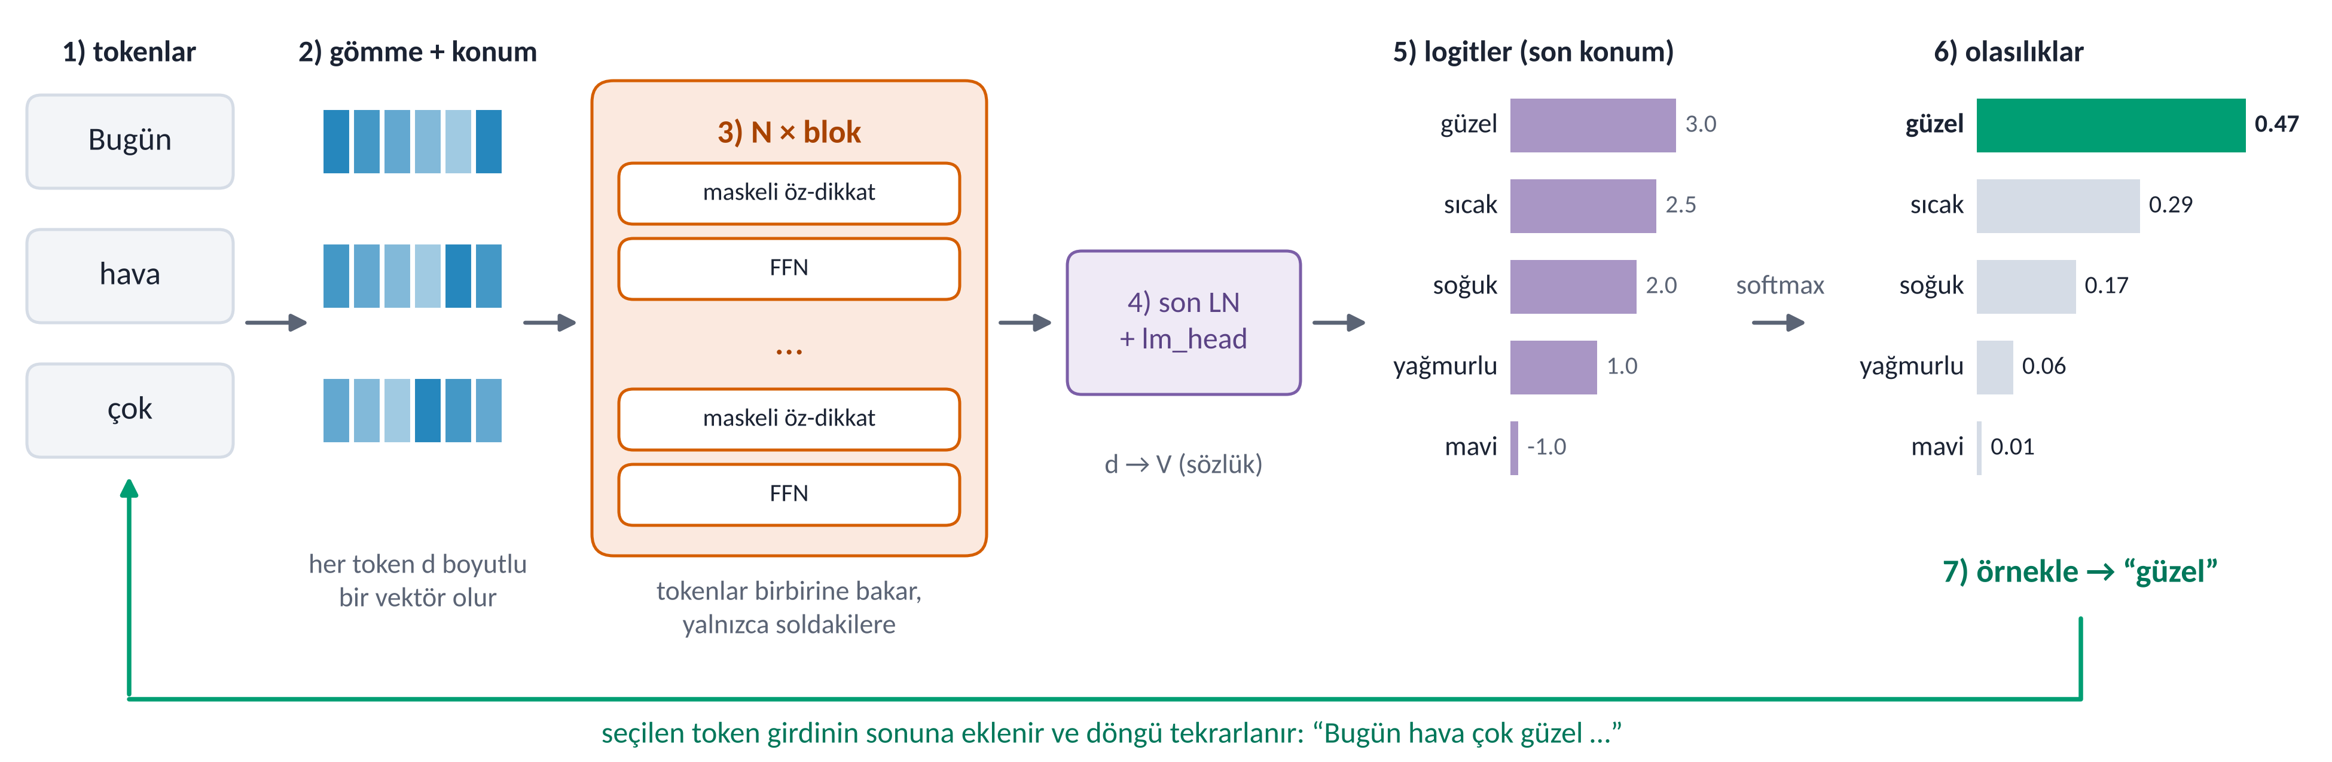
GPT'nin içi: metinden bir sonraki tokena
13.6 · GPT'NİN İÇİ
Önemli
Model her seferinde yalnızca bir token üretir; seçilen token girdiye eklenir ve tüm hesap yeniden yapılır
100 tokenlık bir cevap = 100 ileri geçiş. Sohbet asistanlarının “yazarak” cevap vermesinin nedeni bu döngüdür
Notes:
Adımlar: (1) metin tokenlara bölünür (12. hafta, BPE); (2) her token kimliği gömme tablosundan d boyutlu bir vektöre dönüşür ve konum bilgisi eklenir; (3) N blok nedensel öz-dikkat ve FFN uygular; (4) son katman normu ve lm_head, son konumun vektörünü sözlükteki her token için bir skora (logit) çevirir; (5–6) softmax olasılık verir; (7) bir token seçilir ve döngü tekrarlanır. Logit ve olasılıklar notlardaki Çözümlü Örnek 14.3'ten alınmıştır (güzel 3.0, sıcak 2.5, soğuk 2.0, yağmurlu 1.0, mavi −1.0 → 0.47, 0.29, 0.17, 0.06, 0.01).

Slide 38
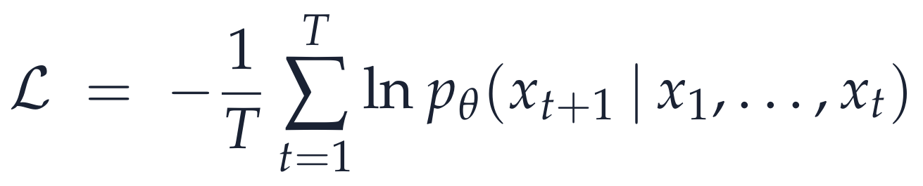
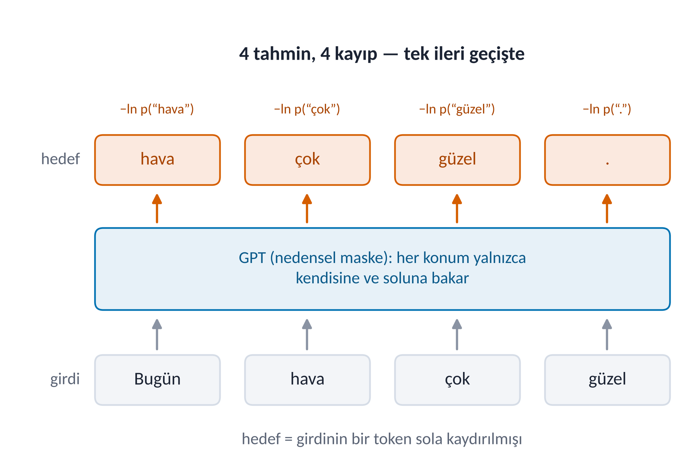
Eğitim hedefi: bir sonraki tokenı tahmin et
13.6 · EĞİTİM HEDEFİ
x_{t+1}
Metindeki gerçek sonraki token: etiket metnin kendisidir (öz-denetimli)
−ln p_{θ}
Çapraz entropi: model (ağırlıkları θ) doğru tokena düşük olasılık verirse büyük ceza
Tanım · Öğretmen zorlaması
Eğitimde her konuma gerçek önceki tokenlar verilir; tüm konumların kaybı tek ileri geçişte hesaplanır. Üretimde model kendi ürettiğini ekler.
Notes:
T tokenlık bir parçadan T ayrı tahmin ve T ayrı kayıp çıkar; ortalamaları alınır. Hedef dizisi girdinin bir token sola kaydırılmış hâlidir; projede batch_al fonksiyonu tam olarak bunu yapar (y = x'in bir kaydırılmışı). Rastgele bir modelin kaybı yaklaşık ln V'dir (her tokena 1/V olasılık); kayıp bunun altına indikçe model öğrenmektedir.

Slide 39
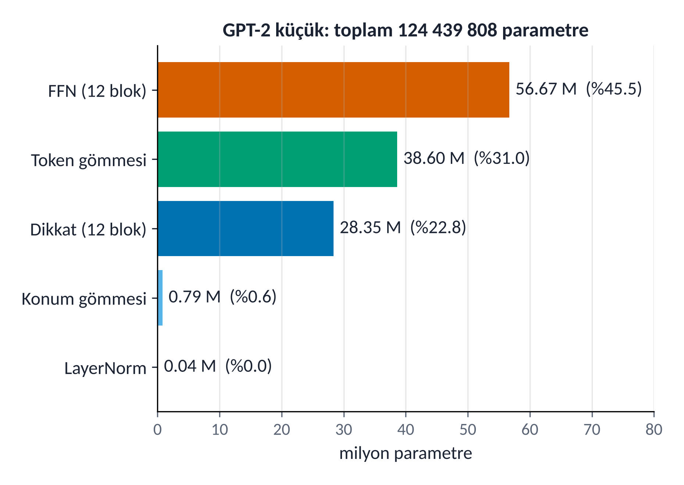
GPT-2 (2019): 124 milyon parametre nereden geliyor?
13.6 · YALNIZCA KOD ÇÖZÜCÜ
YIL
NEREDE
DERİNLİK
PARAMETRE
BAĞLAM
2019
OpenAI
12 → 48 blok
124 M → 1.5 milyar
1024 token
Ana fikir
Yalnızca kod çözücü; nedensel maskeyle her konumda sonraki tokenı tahmin eder. ≈ 40 GB internet metniyle eğitildi.
Parametre dökümü (Soru 12)
Token gömmesi 50 257 × 768 = 38.6 M; blok başına 7.09 M (dikkat 2.36 + FFN 4.72); 12 blok 85 M; konum 0.79 M → 124 439 808. lm_head gömmeyi paylaşır.
Bugün nerede?
GPT-3 (2020, 175 milyar), ChatGPT, Llama: aynı tarif, çok daha büyük ölçek.
GPT2LMHeadModel.from_pretrained("gpt2")
Notes:
Radford ve ark., OpenAI, Şubat 2019. İlk GPT 2018'de yayımlanmıştı (≈ 117 milyon parametre). Grafikteki gruplar GPT2LMHeadModel(GPT2Config())'in parametreleri adlarına göre toplanarak gerçek sayımla elde edildi: FFN %45.5, token gömmesi %31.0, dikkat %22.8, konum %0.6. Çıkış katmanı (lm_head) token gömme matrisini paylaştığı (weight tying) için ayrıca sayılmaz.

Slide 40
124 439 808: elle hesap ve PyTorch
COLAB UYGULAMASI
Hafta13_Dikkat_Mekanizmasi_ve_Transformer.ipynb Dosya Düzenle Görünüm
● Python 3 · CPU
[11]
d, dff, V_, L, N = 768, 3072, 50257, 1024, 12
blok_p = 4 * (d * d + d) + (d * dff + dff + dff * d + d) + 2 * 2 * d
elle = N * blok_p + V_ * d + L * d + 2 * d # + son katman normu
print("blok:", blok_p, "| 12 blok:", N * blok_p)
print("elle toplam:", elle)
from transformers import GPT2Config, GPT2LMHeadModel
gpt2 = GPT2LMHeadModel(GPT2Config()) # ağırlık indirmeden
print("PyTorch :", say(gpt2))
Çıktı
blok: 7087872 | 12 blok: 85054464
elle toplam: 124439808
PyTorch : 124439808
Gözlem
Elle hesap ve PyTorch birebir aynı: 124 439 808
Blok başına 7 087 872; 12 blok 85 milyon, kalanı gömmeler
Notes:
Formül: her blok = 4 × (d² + d) dikkat + (d·d_ff + d_ff + d_ff·d + d) FFN + 2 × 2d LayerNorm. Toplam = 12 blok + token gömmesi (V × d) + konum gömmesi (1024 × d) + son LayerNorm (2d). Model from_config ile kurulduğu için internet gerekmez; önceden eğitilmiş GPT-2 aynı sayıda parametreye sahiptir.

Slide 41
GPT nasıl metin üretir? Sorular
13.6–13.7 · GPT'NİN İÇİ VE TRANSFORMER AİLELERİ
?
GPT bir sonraki kelimeyi nasıl seçiyor?
?
Model cümlenin anlamını “biliyor” mu?
Son konumdaki vektör lm_head ile sözlükteki her token için bir skora (logit) çevrilir, softmax olasılığa dönüştürür. Sonra ya en olası token alınır (açgözlü) ya da olasılıklara göre zar atılır (örnekleme).
Tek hedefi bir sonraki tokenı iyi tahmin etmektir. Bunu iyi yapmak için dilbilgisi, olgular ve bağlam hakkında iç temsiller öğrenir; ama insan gibi bir anlama olup olmadığı tartışmalıdır ve akıcı ama yanlış cümleler de kurabilir.
?
Aynı soruya neden farklı cevaplar veriyor?
?
Logit nedir, olasılıktan farkı ne?
Logit lm_head'in ham çıktısıdır: her gerçek sayı olabilir, toplamı anlamsızdır. Softmax üstel alıp normalleştirerek toplamı 1 olan olasılıklara çevirir; sıralama değişmez.
Örnekleme rastgeledir: her adımda olasılıklara göre zar atılır. Sıcaklık düşürüldükçe dağılım sivrileşir ve cevap sabitleşir; projede bunu deneyeceğiz.

Slide 42
GPT nasıl eğitilir? Sorular
13.6–13.7 · GPT'NİN İÇİ VE TRANSFORMER AİLELERİ
?
Neden aynı anda tüm tokenları eğitebiliyoruz?
?
Maske olmasa ne olur?
t konumu cevabı olan t + 1'i görür; model kopya çekerek eğitim kaybını sıfıra indirir. Ama üretimde gelecek yoktur: model aslında hiçbir şey öğrenmemiş olur.
Hedef girdinin bir kaydırılmış hâlidir ve nedensel maske her konumun yalnızca soluna bakmasını sağlar. 48 karakterlik bir parçadan 48 ayrı tahmin ve kayıp tek ileri geçişte paralel hesaplanır.
?
Etiketleri kim hazırlıyor?
?
Eğitimdeki ile üretimdeki girdi aynı mı?
Kimse: metnin kendisi etiket görevi görür (öz-denetimli öğrenme). Bu yüzden internet ölçeğinde metinle, insan etiketlemesi olmadan eğitilebilir.
Hayır. Eğitimde her konuma gerçek önceki tokenlar verilir (öğretmen zorlaması); üretimde model kendi ürettiği tokenları girdiye ekler, bir hata sonraki adımlara taşınabilir.

Slide 43
Üç Transformer ailesi
13.6 · TRANSFORMER AİLELERİ
Aile | Örnekler | Ön eğitim görevi | Tipik kullanım
Yalnızca kodlayıcı | BERT, RoBERTa, BERTurk | Maskeli dil modelleme: kelimelerin %15'i gizlenir, iki yönlü bağlamdan tahmin edilir | Sınıflandırma, varlık tanıma, anlamsal arama
Yalnızca kod çözücü | GPT ailesi, Llama, Claude, Gemini | Sonraki token tahmini: nedensel maskeyle soldan sağa | Metin üretme, sohbet, kod üretimi
Kodlayıcı–kod çözücü | Orijinal Transformer, T5, BART | Bozulmuş metni düzeltme, çeviri | Çeviri, özetleme
Örnek · Çözümlü Örnek 13.4 · Maskeli dil modeli kaybı
“Bugün hava çok [MASK]”; logitler güzel 3.0, soğuk 1.0, mavi 0.0 → p̂ = [0.844, 0.114, 0.042]; gerçek “güzel” → kayıp = −ln 0.844 ≈ 0.170
BERT kaybı yalnızca maskeli konumlarda; GPT her konumda sonraki tokenı tahmin eder ve hepsi tek ileri geçişte paralel hesaplanır
Notes:
T5 (Google, 2019, Raffel ve ark.) her görevi “metinden metne” biçimine çevirir: girdi “translate English to German: …” ya da “summarize: …” gibi bir önekle başlar, çıktı da metindir. En küçük sürüm T5-small yaklaşık 60 milyon parametredir (Colab'da doğrulanır).

Slide 44
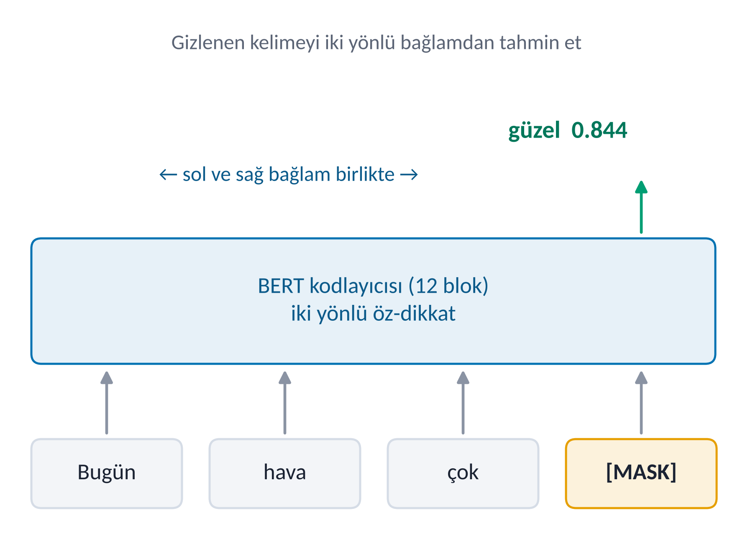
BERT (2018): iki yönlü kodlayıcı
13.6 · YALNIZCA KODLAYICI
YIL
NEREDE
DERİNLİK
PARAMETRE
ÖN EĞİTİM
2018
Google AI Language
12 blok (Base)
110 M / 340 M
Maskeli DM (%15)
Ana fikir
Yalnızca kodlayıcı. Kelimelerin %15'i gizlenir, iki yönlü bağlamdan tahmin edilir; önce büyük metinle ön eğitim, sonra küçük veriyle ince ayar.
Neden işe yaradı?
Tek model, 11 dil görevinde o günün en iyi sonuçlarını verdi; “ön eğitim + ince ayar” dönemini başlattı.
Bugün nerede?
Arama, duygu analizi, varlık tanıma, RAG gömme modelleri; Türkçe için BERTurk.
BertModel.from_pretrained("bert-base-uncased")
Notes:
Devlin, Chang, Lee ve Toutanova (2018; NAACL 2019). BERT-Base: 12 blok, d = 768, 12 baş; BERT-Large: 24 blok, d = 1024, 16 baş. Colab'da BertModel(BertConfig()) 109.5 milyon parametre verir (≈ 110 M). Google, 2019'da arama sorgularını anlamak için BERT kullanmaya başladığını duyurdu.

Slide 45
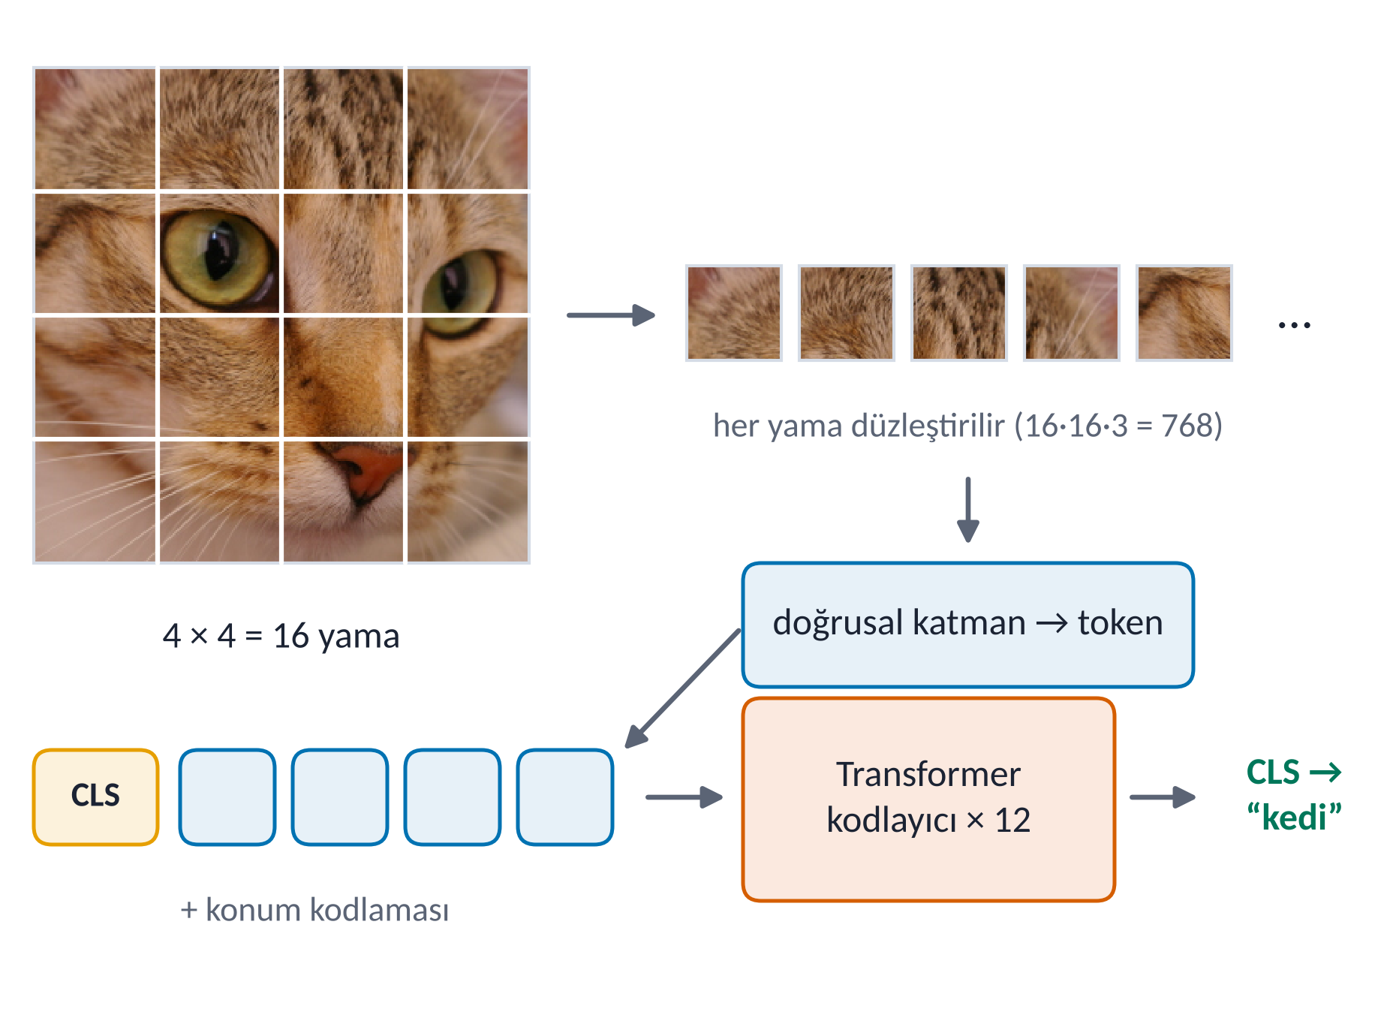
ViT (2020): görüntü = yamalardan bir cümle
13.7 · GÖRÜNTÜLER İÇİN TRANSFORMER
YIL
NEREDE
MODEL
PARAMETRE
TOKEN
2020
Google Research (Brain)
ViT-B/16
86.6 M
196 yama + [CLS]
Ana fikir
Görüntü 16 × 16 yamalara bölünür, her yama tokena çevrilir; [CLS] ve konum eklenir, standart kodlayıcı işler.
Çözümlü Örnek 13.5
224 × 224 → 196 yama + [CLS] = 197 token; yama gömme 768 × 768 + 768 = 590 592 parametre.
Neden çok veri ister?
CNN'in yerellik varsayımı yok; bunu veriden öğrenir. Çok büyük veriyle ön eğitilince CNN'leri geçer.
models.vit_b_16(weights="IMAGENET1K_V1")
Notes:
Dosovitskiy ve ark., “An Image is Worth 16x16 Words”, 2020 (ICLR 2021). Ön eğitimde ImageNet-21k ve JFT-300M gibi çok büyük veri setleri kullanıldı. Yama gömme 16×16 çekirdekli, 16 adımlı bir evrişimle aynıdır; defterdeki 11. hücre bunu ve 590 592 parametreyi doğrular. Bugün SAM'in görüntü kodlayıcısı ve CLIP gibi modellerde kullanılır.

Slide 46
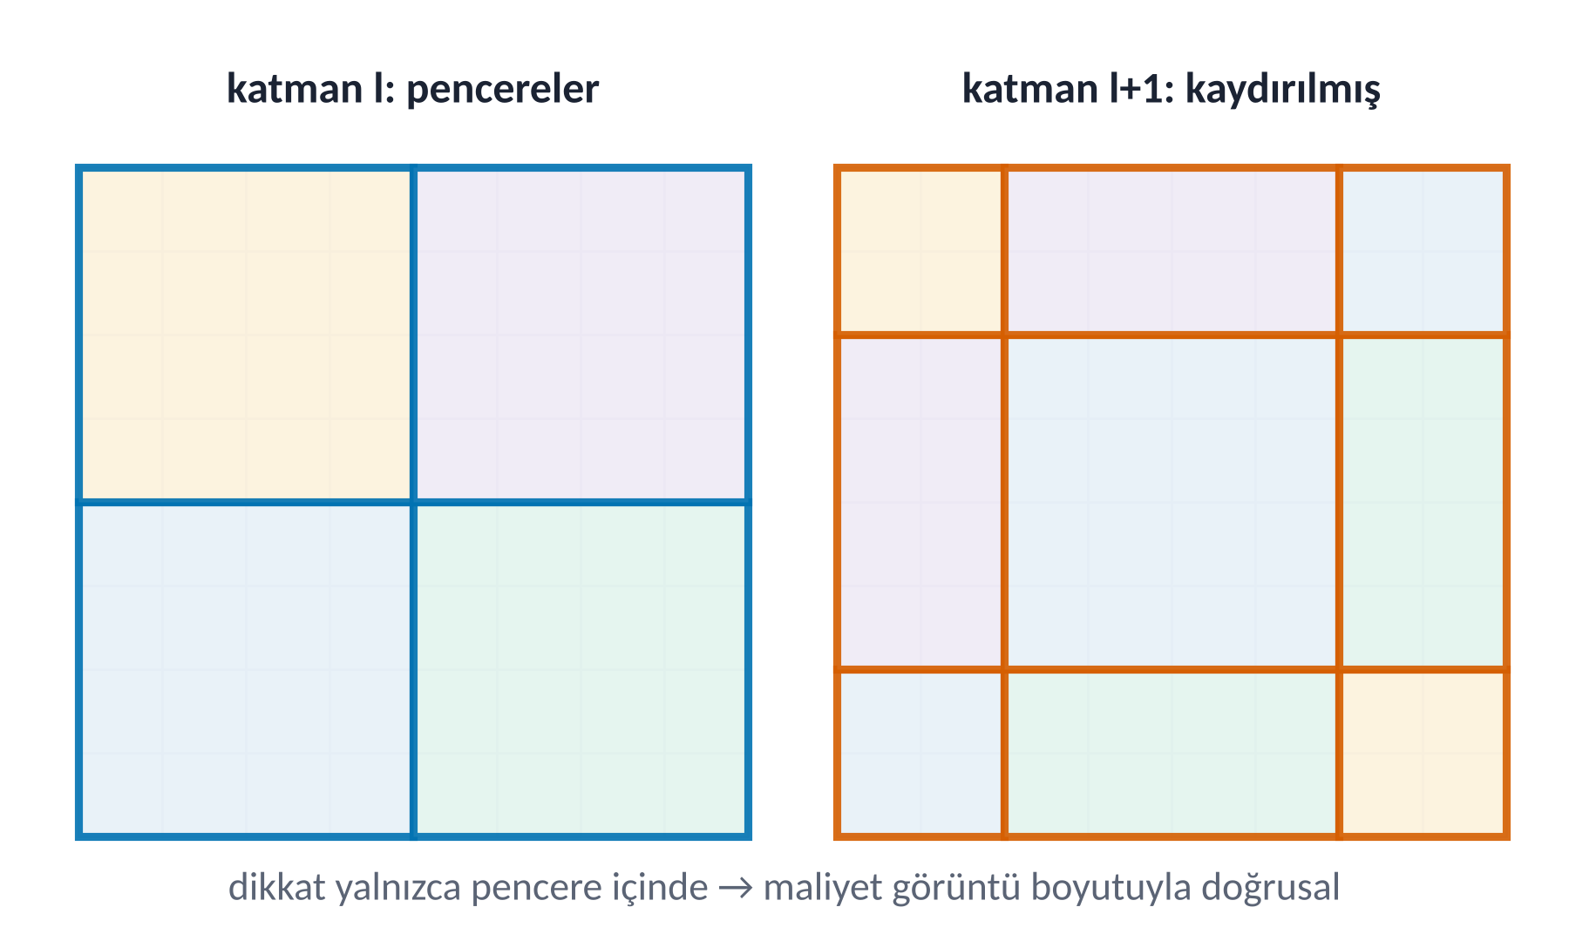
Swin Transformer (2021): kaydırılan pencereler
13.7 · HİYERARŞİK GÖRÜNTÜ TRANSFORMER'I
YIL
NEREDE
MODEL
PARAMETRE
ÖDÜL
2021
Microsoft Research Asia
Swin-T
28.3 M
ICCV 2021 en iyi makale
Ana fikir
Dikkat yalnızca küçük pencerelerde (7 × 7 yama); sonraki katmanda pencereler kaydırılır, komşular bilgi paylaşır. CNN gibi hiyerarşik.
Neden işe yaradı?
Maliyet görüntü boyutuyla doğrusal artar (ViT'te karesel); tespit ve segmentasyonda güçlü omurga.
Bugün nerede?
Nesne tespiti, segmentasyon, tıbbi görüntüleme (ör. Swin-UNet).
models.swin_t(weights="IMAGENET1K_V1")
Notes:
Liu ve ark., Microsoft Research Asia; ICCV 2021'de Marr Ödülü (en iyi makale). Swin-T yaklaşık ResNet-50 ile aynı hesaplama bütçesindedir; Colab'da swin_t(weights=None) 28.3 milyon parametre verir.

Slide 47
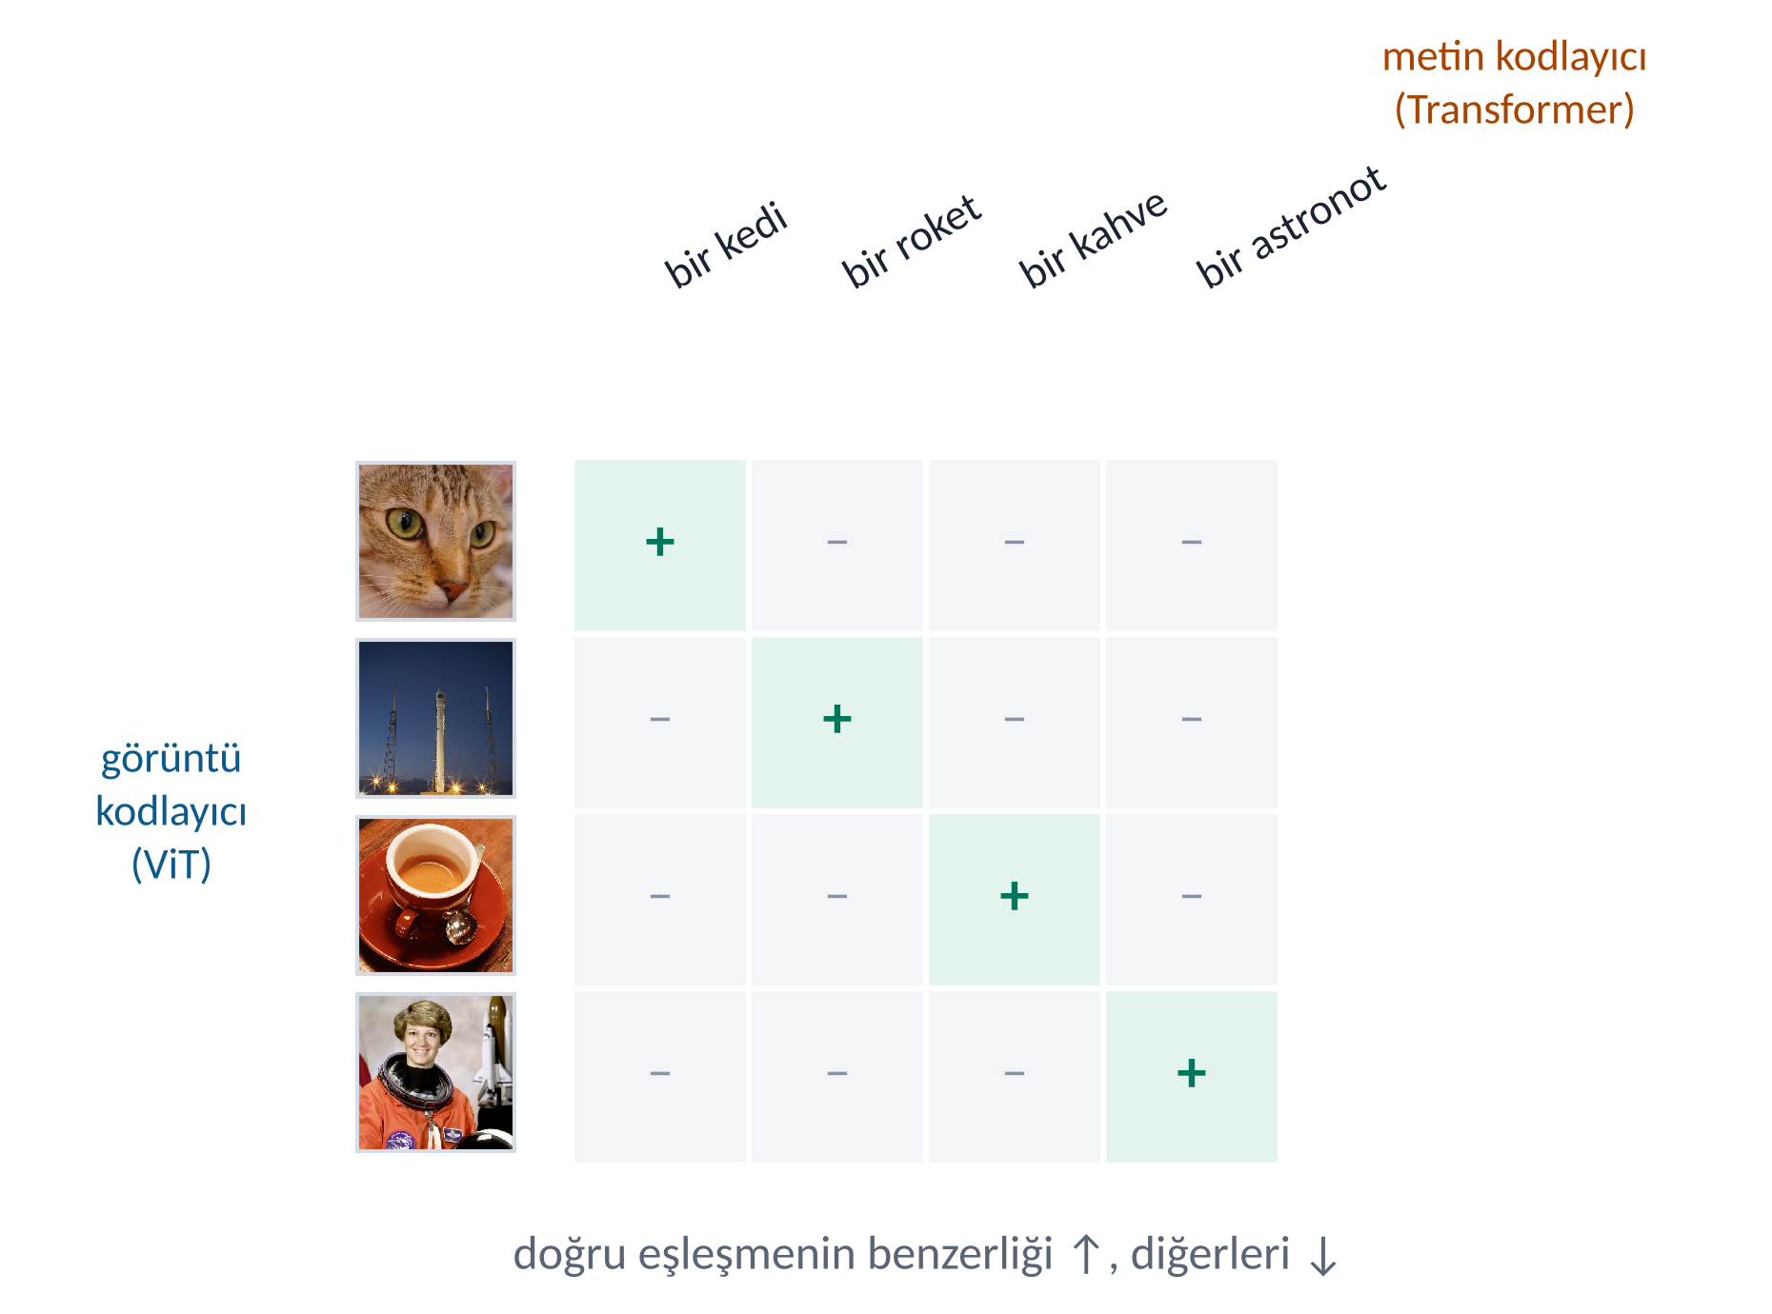
CLIP (2021): görüntüyle metni eşleştirmek
13.7 · GÖRÜNTÜ + METİN
YIL
NEREDE
VERİ
PARAMETRE
ÖĞRENME
2021
OpenAI
400 M görüntü–metin
151 M (ViT-B/32)
Karşıtlık (contrastive)
Ana fikir
Görüntü kodlayıcı (ViT) ve metin kodlayıcı aynı vektör uzayına öğrenir: doğru görüntü–açıklama çiftleri yakınlaşır, yanlışlar uzaklaşır.
Sıfır-atış sınıflandırma
Sınıf adları “bir köpek fotoğrafı” gibi cümlelere çevrilir, en benzer cümle seçilir; ImageNet'te etiket görmeden ResNet-50 düzeyi.
Bugün nerede?
Görüntü arama, içerik denetimi; metinden görüntü üreten modellerin (ör. Stable Diffusion) metin kodlayıcısı.
CLIPModel.from_pretrained("openai/clip-vit-base-patch32")
Notes:
Radford ve ark., OpenAI, Ocak 2021 (ICML 2021). Eğitim verisi internetten toplanmış 400 milyon görüntü–metin çiftidir. Şekildeki matris eğitim hedefini gösterir: köşegendeki doğru çiftlerin benzerliği büyütülür, diğerleri küçültülür (değerler gösterilmemiştir). Colab'da CLIPModel(CLIPConfig()) 151.3 milyon parametre verir.

Slide 48
Aileyi karşılaştırmak: parametre sayıları
COLAB UYGULAMASI
Hafta13_Dikkat_Mekanizmasi_ve_Transformer.ipynb Dosya Düzenle Görünüm
● Python 3 · CPU
[13]
from transformers import (BertConfig, BertModel, T5Config,
T5ForConditionalGeneration, CLIPConfig, CLIPModel)
from torchvision.models import vit_b_16, swin_t
modeller = {
"BERT-Base": lambda: BertModel(BertConfig()),
"T5-small": lambda: T5ForConditionalGeneration(T5Config()),
"ViT-B/16": lambda: vit_b_16(weights=None),
"Swin-T": lambda: swin_t(weights=None),
"CLIP ViT-B/32": lambda: CLIPModel(CLIPConfig()),
}
for ad, kur in modeller.items():
print(f"{ad:14s} {say(kur()) / 1e6:6.1f} M")
print(f"{'GPT-2 küçük':14s} {say(gpt2) / 1e6:6.1f} M")
Çıktı
BERT-Base 109.5 M
T5-small 60.5 M
ViT-B/16 86.6 M
Swin-T 28.3 M
CLIP ViT-B/32 151.3 M
GPT-2 küçük 124.4 M
Gözlem
Hepsi ağırlık indirmeden kuruldu; sayılar önceden eğitilmiş modellerle aynı
GPT-2 küçük 124.4 M = Soru 12'deki elle hesap
Notes:
Önceki hücrede GPT-2 küçük model kurulmuştu (gpt2). T5-small yalnızca 60 M ile en küçüğü; CLIP iki kodlayıcı taşıdığı için büyüktür. Ölçek karşılaştırması için: GPT-3 175 milyar parametredir, yani GPT-2 küçüğün yaklaşık 1400 katı.

Slide 49
Transformer aileleri: sorular
13.6–13.7 · GPT'NİN İÇİ VE TRANSFORMER AİLELERİ
?
BERT ile GPT'nin farkı ne?
?
Görüntü nasıl token olur?
BERT kodlayıcıdır, maskeli kelimeyi iki yönlü bağlamdan tahmin eder; anlama görevleri için. GPT kod çözücüdür, nedensel maskeyle yalnızca soldakilere bakar; metin üretir.
16 × 16 piksellik yamalara bölünür; her yama 16·16·3 = 768 sayılık vektöre düzleştirilip doğrusal katmanla gömmeye çevrilir. 224 × 224 görüntü = 196 token.
?
Transformer CNN'in yerini aldı mı?
?
Hangisini ne zaman seçerim?
Tam olarak değil. Küçük ve orta veride CNN'ler hâlâ güçlü ve hızlı; çok büyük veride ViT/Swin önde. Pratikte ikisi de kullanılır.
Metni anlama ve arama: BERT tarzı · metin üretme: GPT tarzı · çeviri ve özetleme: T5 tarzı · görüntü: ViT/Swin · görüntü + metin: CLIP.

Slide 50
Proje
Sıfırdan Mini GPT
Ders notlarımızın metniyle, PyTorch'ta, adım adım kendi küçük GPT'mizi yazıp eğitiyoruz
13.1–13.2
13.3–13.4
13.5
13.6–13.7
Proje

Slide 51







Mini GPT'yi altı adımda kuracağız
PROJE · YOL HARİTASI
Karakter düzeyinde çalışacağız: her karakter bir token. Böylece tokenizasyon sorunu olmadan GPT'nin özüne odaklanırız.
1. Veri ve sözlük
2. Yığınlar
3. Dikkat ve blok
4. Model
5. Eğitim
6. Üretim
Ders notlarından ~80 bin karakter; her karakter bir sayı (V = 87)
48 karakterlik parçalar; hedef bir sola kaydırılmış
Tek baş → 4 baş → Transformer bloğu
Gömme + 2 blok + lm_head ≈ 114 bin parametre
1000 adım AdamW; kayıp ln V ≈ 4.5'ten aşağı iner
Karakter karakter örnekleme; sıcaklık ve dikkat haritası
İpucu
Kod saf PyTorch; GPU gerekmez, CPU'da birkaç dakikada eğitilir. Kendi metninizle denemek için defterdeki metin değişkenini değiştirin.

Slide 52
Veri ve sözlük: karakterler sayıya dönüşüyor
PROJE · ADIM 1
Hafta13_Dikkat_Mekanizmasi_ve_Transformer.ipynb Dosya Düzenle Görünüm
● Python 3 · CPU
[16]
import math, textwrap
from torch.nn import functional as F
harfler = sorted(set(metin)) # sözlük: metindeki tüm karakterler
V = len(harfler)
stoi = {c: i for i, c in enumerate(harfler)} # karakter → sayı
itos = {i: c for c, i in stoi.items()} # sayı → karakter
kodla = lambda s: [stoi[c] for c in s]
coz = lambda l: "".join(itos[i] for i in l)
veri = torch.tensor(kodla(metin))
n = int(0.9 * len(veri))
egitim, dogrulama = veri[:n], veri[n:] # %90 eğitim, %10 doğrulama
print("karakter:", len(veri), "| sözlük V =", V)
print(repr("".join(harfler)))
print(kodla("dikkat"), "→", coz(kodla("dikkat")))
karakter: 79772 | sözlük V = 87
'\n "%\'(),-./0123456789:;?ABCDEFGHIJKLMNOPRSTUVWXYZabcdefghijklmnopqrstuvwxyzÇÖÜâçöüğİıŞş'
[52, 57, 59, 59, 49, 68] → dikkat
Notes:
Sözlük metindeki tüm farklı karakterlerden oluşur (Türkçe harfler, rakamlar, noktalama). kodla ve coz bire bir eşlemedir: 'dikkat' → sayı listesi → 'dikkat'. Verinin %90'ı eğitime, son %10'u doğrulamaya ayrılır; doğrulama kaybı modelin ezberleyip ezberlemediğini gösterir (2. hafta).

Slide 53
Yığınlar: girdi ve bir kaydırılmış hedef
PROJE · ADIM 2
Hafta13_Dikkat_Mekanizmasi_ve_Transformer.ipynb Dosya Düzenle Görünüm
● Python 3 · CPU
[17]
torch.manual_seed(42)
blok, yigin = 48, 32 # bağlam uzunluğu, yığın boyutu
def batch_al(bolum="egitim"):
d = egitim if bolum == "egitim" else dogrulama
ix = torch.randint(len(d) - blok, (yigin,)) # rastgele başlangıç
x = torch.stack([d[i:i + blok] for i in ix])
y = torch.stack([d[i + 1:i + blok + 1] for i in ix]) # 1 kaydır
return x, y
@torch.no_grad()
def dogr_kaybi(model, n=10): # doğrulama kaybı (10 yığın ort.)
model.eval()
k = sum(model(*batch_al("dogr"))[1].item() for _ in range(n))
model.train()
return k / n
x, y = batch_al()
print(tuple(x.shape), tuple(y.shape))
for t in range(5):
print(repr(coz(x[0, :t + 1].tolist())), "→", repr(coz([y[0, t].item()])))
Çıktı
(32, 48) (32, 48)
's' → 'e'
'se' → 'd'
'sed' → ' '
'sed ' → 'l'
'sed l' → 'e'
Notes:
Bir yığın 32 rastgele parçadan oluşur; her parça 48 karakter. y, x'in bir karakter sola kaydırılmışıdır. Çıktının alt satırları tek bir parçanın içinde kaç ayrı eğitim örneği olduğunu gösterir: 1 karakter görünce sonrakini, 2 karakter görünce sonrakini… Bir parça = 48 ayrı tahmin. dogr_kaybi doğrulama verisinden 10 yığının ortalama kaybını hesaplar.

Slide 54
Tek bir dikkat başı: maske dahil
PROJE · ADIM 3
Hafta13_Dikkat_Mekanizmasi_ve_Transformer.ipynb Dosya Düzenle Görünüm
● Python 3 · CPU
[18]
class DikkatBasi(nn.Module):
def __init__(self, d, dk):
super().__init__()
self.q = nn.Linear(d, dk, bias=False) # W_Q
self.k = nn.Linear(d, dk, bias=False) # W_K
self.v = nn.Linear(d, dk, bias=False) # W_V
self.register_buffer("maske", torch.tril(torch.ones(blok, blok)))
def forward(self, x):
T = x.shape[1]
q, k, v = self.q(x), self.k(x), self.v(x)
skor = q @ k.transpose(-2, -1) / k.shape[-1] ** 0.5 # QKᵀ/√dk
skor = skor.masked_fill(self.maske[:T, :T] == 0, float("-inf"))
self.agirlik = F.softmax(skor, dim=-1) # çizmek için sakla
return self.agirlik @ v
torch.manual_seed(0)
bas = DikkatBasi(d=8, dk=4)
cikti = bas(torch.randn(1, 4, 8)) # 4 token, d = 8
print(tuple(cikti.shape))
print(bas.agirlik[0].detach().numpy().round(2))
Çıktı
(1, 4, 4)
[[1. 0. 0. 0. ]
[0.53 0.47 0. 0. ]
[0.31 0.41 0.28 0. ]
[0.16 0.22 0.43 0.2 ]]
Notes:
Bu sınıf, haftanın başında NumPy ile yazdığımız dikkatin aynısıdır; tek fark nedensel maskedir (torch.tril alt üçgen matrisi). Çıktıdaki ağırlık matrisi alt üçgendir: 1. token yalnızca kendisine bakar (1.0), 2. token ilk ikisine, 4. token dördüne. Her satırın toplamı 1'dir. Ağırlıklar rastgele başlatılmış W matrislerinden gelir; eğitimle anlam kazanacaklar.

Slide 55
Çok başlı dikkat: 4 baş × 16 boyut
PROJE · ADIM 4
Hafta13_Dikkat_Mekanizmasi_ve_Transformer.ipynb Dosya Düzenle Görünüm
● Python 3 · CPU
[19]
class CokBasliDikkat(nn.Module):
def __init__(self, d, h):
super().__init__()
self.baslar = nn.ModuleList(DikkatBasi(d, d // h) for _ in range(h))
self.cikis = nn.Linear(d, d) # W_O
def forward(self, x):
z = torch.cat([b(x) for b in self.baslar], dim=-1) # birleştir
return self.cikis(z)
cbd = CokBasliDikkat(d=64, h=4) # 4 baş × 16
print(tuple(cbd(torch.randn(2, 10, 64)).shape))
print("parametre:", say(cbd), "| formül 4·d² + d =", 4 * 64**2 + 64)
(2, 10, 64)
parametre: 16448 | formül 4·d² + d = 16448
Notes:
d = 64 boyut 4 başa bölünür (her baş 16 boyut). Başların çıktıları yan yana birleştirilip W_O ile karıştırılır. Parametre sayısı formülle aynı: 4 baş × 3 matris × 64 × 16 = 3 × 64² (Q, K, V) + W_O'nun 64² ağırlığı ve 64 bias'ı = 4·d² + d. Baş sayısı parametreyi değiştirmez; yalnızca aynı boyutu farklı bakışlara böler.

Slide 56
Transformer bloğu: iletişim + hesaplama
PROJE · ADIM 5
Hafta13_Dikkat_Mekanizmasi_ve_Transformer.ipynb Dosya Düzenle Görünüm
● Python 3 · CPU
[20]
class Blok(nn.Module):
"""Pre-LN Transformer bloğu (GPT-2 düzeni)."""
def __init__(self, d, h):
super().__init__()
self.ln1, self.ln2 = nn.LayerNorm(d), nn.LayerNorm(d)
self.dikkat = CokBasliDikkat(d, h)
self.ffn = nn.Sequential(nn.Linear(d, 4 * d), nn.GELU(),
nn.Linear(4 * d, d), nn.Dropout(0.1))
def forward(self, x):
x = x + self.dikkat(self.ln1(x)) # 1) tokenlar konuşur
x = x + self.ffn(self.ln2(x)) # 2) her token düşünür
return x
b = Blok(64, 4)
print(tuple(b(torch.randn(2, 10, 64)).shape), "| parametre:", say(b))
Çıktı
(2, 10, 64) | parametre: 49792
Notes:
GPT-2 düzeninde Pre-LN blok: önce normalleştir, sonra alt katman, sonra girdiyi geri ekle (artık bağlantı). İki satırlık forward bloğun özüdür: dikkat (tokenlar arası iletişim) ve FFN (her tokenın kendi içinde hesaplama). Parametrelerin üçte ikisi FFN'de: 33 088 / 49 792. Dropout yalnızca eğitimde rastgele nöron kapatır (7. hafta).

Slide 57
Mini GPT modeli ve başlangıç kaybı
PROJE · ADIM 6
Hafta13_Dikkat_Mekanizmasi_ve_Transformer.ipynb Dosya Düzenle Görünüm
● Python 3 · CPU
[21]
class MiniGPT(nn.Module):
def __init__(self, V, d=64, h=4, L=2):
super().__init__()
self.tok = nn.Embedding(V, d) # token gömmesi
self.konum = nn.Embedding(blok, d) # konum gömmesi
bl = [Blok(d, h) for _ in range(L)]
self.bloklar = nn.Sequential(*bl) # L blok
self.ln = nn.LayerNorm(d) # son normalizasyon
self.lm_head = nn.Linear(d, V) # karakter başına logit
def forward(self, x, y=None):
z = self.tok(x) + self.konum(torch.arange(x.shape[1]))
logit = self.lm_head(self.ln(self.bloklar(z))) # B,T,V
if y is None: return logit, None # üretim
k = F.cross_entropy(logit.flatten(0, 1), y.flatten())
return logit, k # eğitim
torch.manual_seed(42); model = MiniGPT(V)
for ad, m in model.named_children():
print(f"{ad:8s} {say(m):7d}")
print(f"{'toplam':8s} {say(model):7d}")
_, kayip = model(*batch_al())
print(f"ilk kayıp {kayip.item():.3f} | ln V {math.log(V):.3f}")
Çıktı
tok 5568
konum 3072
bloklar 99584
ln 128
lm_head 5655
toplam 114007
ilk kayıp 4.650 | ln V 4.466
Notes:
Model: token gömmesi + öğrenilen konum gömmesi → 2 blok → son LayerNorm → lm_head (64 → V). Parametrelerin çoğu bloklarda. Başlangıç kaybının ln V'ye yakın çıkması beklenen bir sağlamadır: rastgele bir model her karaktere yaklaşık 1/V olasılık verir, −ln(1/V) = ln V. Kayıp bundan çok yüksekse başlatmada bir sorun vardır.

Slide 58
Üretim döngüsü: eğitilmemiş model ne yazar?
PROJE · ADIM 7
Hafta13_Dikkat_Mekanizmasi_ve_Transformer.ipynb Dosya Düzenle Görünüm
● Python 3 · CPU
[22]
@torch.no_grad()
def uret(model, bas, n=200, sicaklik=1.0):
model.eval() # dropout kapalı
x = torch.tensor([kodla(bas)])
for _ in range(n):
logit, _ = model(x[:, -blok:]) # en fazla son 48 karakter
p = F.softmax(logit[0, -1] / sicaklik, -1) # yalnızca son konum
sonraki = torch.multinomial(p, 1) # olasılığa göre örnekle
x = torch.cat([x, sonraki[None]], dim=1) # ekle ve tekrarla
model.train()
return coz(x[0].tolist())
torch.manual_seed(0)
once = uret(model, "Yapay zekâ ", 150)
print(textwrap.fill(once, 76))
Yapay zekâ jüİYE
p7IDNYyA/GşMC0;MJogP-J0JtİtaXU2FotJ;aqylşwZ0ğ-"-u-8Öpk,UMk33İ m?
âA0;Y0(P49FÜG:'ö-VJO(s0"?1:WığfğÜW.dwTİ5ğs1aşL(Adh'")WL7BdGskdR
BsJ7mOMo'Htubaj
Notes:
uret fonksiyonu GPT'nin içi slaytındaki döngünün kodudur: son 48 karakteri modele ver → yalnızca son konumun logitlerini al → sıcaklığa böl → softmax → bir karakter örnekle → ekle → tekrarla. Eğitilmemiş model her karaktere neredeyse eşit olasılık verdiği için çıktı rastgele karakter yığınıdır.

Slide 59
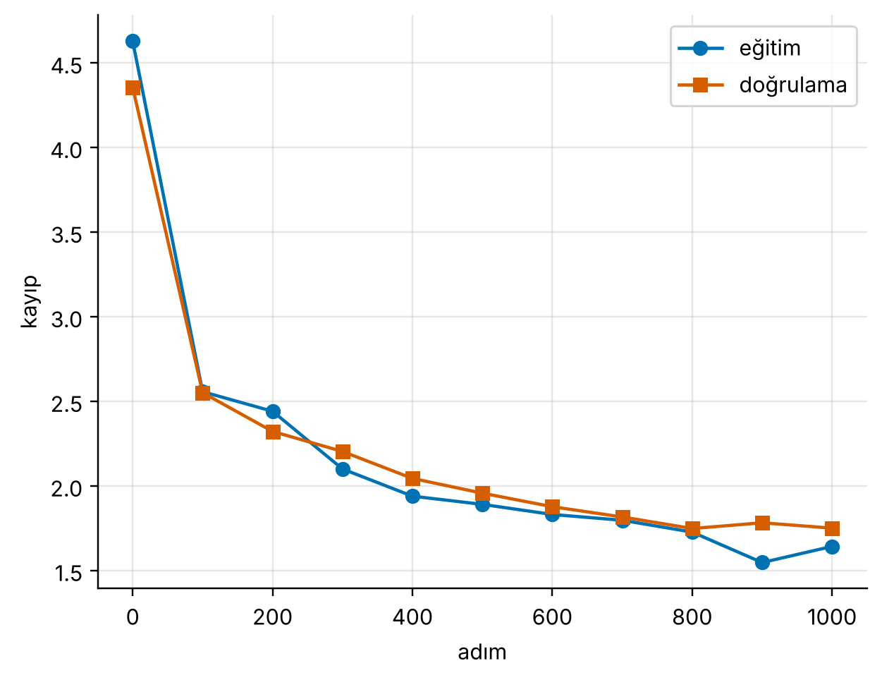
Eğitim: kayıp nasıl düşüyor?
PROJE · ADIM 8
Hafta13_Dikkat_Mekanizmasi_ve_Transformer.ipynb Dosya Düzenle Görünüm
● Python 3 · CPU
[23]
opt = torch.optim.AdamW(model.parameters(), lr=3e-3)
adimlar, egt, dgr = [], [], []
for adim in range(1001):
x, y = batch_al()
_, kayip = model(x, y) # 1) ileri yayılım
opt.zero_grad()
kayip.backward() # 2) geri yayılım
opt.step() # 3) güncelle
if adim % 100 == 0:
adimlar.append(adim); egt.append(kayip.item())
dgr.append(dogr_kaybi(model))
print("eğitim :", round(egt[0], 2), "→", round(egt[-1], 2))
print("doğrulama:", round(dgr[0], 2), "→", round(dgr[-1], 2))
plt.plot(adimlar, egt, "o-", label="eğitim")
plt.plot(adimlar, dgr, "s-", label="doğrulama")
plt.xlabel("adım"); plt.ylabel("kayıp")
plt.legend(); plt.show()
eğitim : 4.63 → 1.64
doğrulama: 4.36 → 1.75
Notes:
Her adım: rastgele yığın → ileri yayılım ve kayıp → geri yayılım → AdamW güncellemesi. Eğitim kaybı her adımın tek yığınından, doğrulama kaybı 10 yığının ortalamasından gelir. İki eğri birbirine yakın kaldıkça model ezberlemiyor, genelliyor demektir; eğitim kaybı doğrulamadan belirgin aşağı inerse aşırı öğrenme başlar (daha uzun eğitirseniz görürsünüz). Süre makineye göre değişir; Colab CPU'sunda birkaç dakikadır.

Slide 60
Eğitimden önce ve sonra
PROJE · ADIM 9
Hafta13_Dikkat_Mekanizmasi_ve_Transformer.ipynb Dosya Düzenle Görünüm
● Python 3 · CPU
[24]
torch.manual_seed(0)
sonra = uret(model, "Yapay zekâ ", 260)
print("EĞİTİMDEN ÖNCE:"); print(textwrap.fill(once[:160], 80))
print("\nEĞİTİMDEN SONRA:"); print(textwrap.fill(sonra, 80))
EĞİTİMDEN ÖNCE:
Yapay zekâ jüİYE p7IDNYyA/GşMC0;MJogP-J0JtİtaXU2FotJ;aqylşwZ0ğ-"-u-8Öpk,UMk33İ
m? âA0;Y0(P49FÜG:'ö-VJO(s0"?1:WığfğÜW.dwTİ5ğs1aşL(Adh'")WL7BdGskdR
BsJ7mOMo'Htuba
EĞİTİMDEN SONRA:
Yapay zekâ zamal sayısayılır: Hiştenart kazalan antımasal (Aşağres- Geki öğren
mearlen katsayon örnekleri medronur verisinde ağırlıkla) nük paramama
(metorutuna seti sok öğrenmeye değili hesaple L1 kattalarılır. Gerarasıl
doğrusal model Sınıf eğitiliklerir. Tecest komel
Notes:
Aynı başlangıç metni ve aynı rastgele tohumla: eğitimden önce rastgele karakterler, eğitimden sonra Türkçe hece ve kelime kalıpları, boşluklar, noktalama ve ders notlarının sözcük dağarcığı (model, örnekleri, ağırlık, doğrusal…). Model yalnızca karakter istatistiklerini ve kısa bağlamı öğrendi; anlam bütünlüğü için çok daha büyük model ve veri gerekir (GPT-2 küçük 1000 kat büyüktür).

Slide 61
Sıcaklık: aynı model, farklı cesaret
PROJE · ADIM 10
Hafta13_Dikkat_Mekanizmasi_ve_Transformer.ipynb Dosya Düzenle Görünüm
● Python 3 · CPU
[25]
for T in [0.5, 1.0, 1.5]:
torch.manual_seed(1)
yazi = uret(model, "Model ", 140, sicaklik=T)
print(f"T = {T}:", textwrap.fill(yazi, 78, subsequent_indent=" " * 8), "\n")
T = 0.5: Model öğreniler ve Jogram ağlarak katmanın olarak serinin birleştirir.
Aşağıdaki sonun ilişlem olarak bir sineri kullanılır. Aşağın olarak
öğrenme
T = 1.0: Model öğrenileştirerir. Bu bir ağırlıklıklarda büyük donuyu ile- tüm öğrenit
semeleri, ilişken ile olda proboro? Test ilerin fırkla kategoristel e
T = 1.5: Model öğrenileştir: Mrjide Sx Guçsası projunun bültemedniy- w0 den 0 öğrenit
som Şeki, 0/iki, Gio) olda prhise aBT)" 12'den bu saq6x mı?25ışma; WG
Notes:
Sıcaklık logitleri bölerek softmax'ı sivriltir (T < 1) ya da düzleştirir (T > 1). T = 0.5'te model en olası karakterlere yapışır: daha düzenli ama tekrara eğilimli. T = 1.5'te düşük olasılıklı karakterler de seçilir: daha yaratıcı ama bozuk. Sohbet asistanlarındaki “temperature” ayarı tam olarak budur (14. hafta).

Slide 62
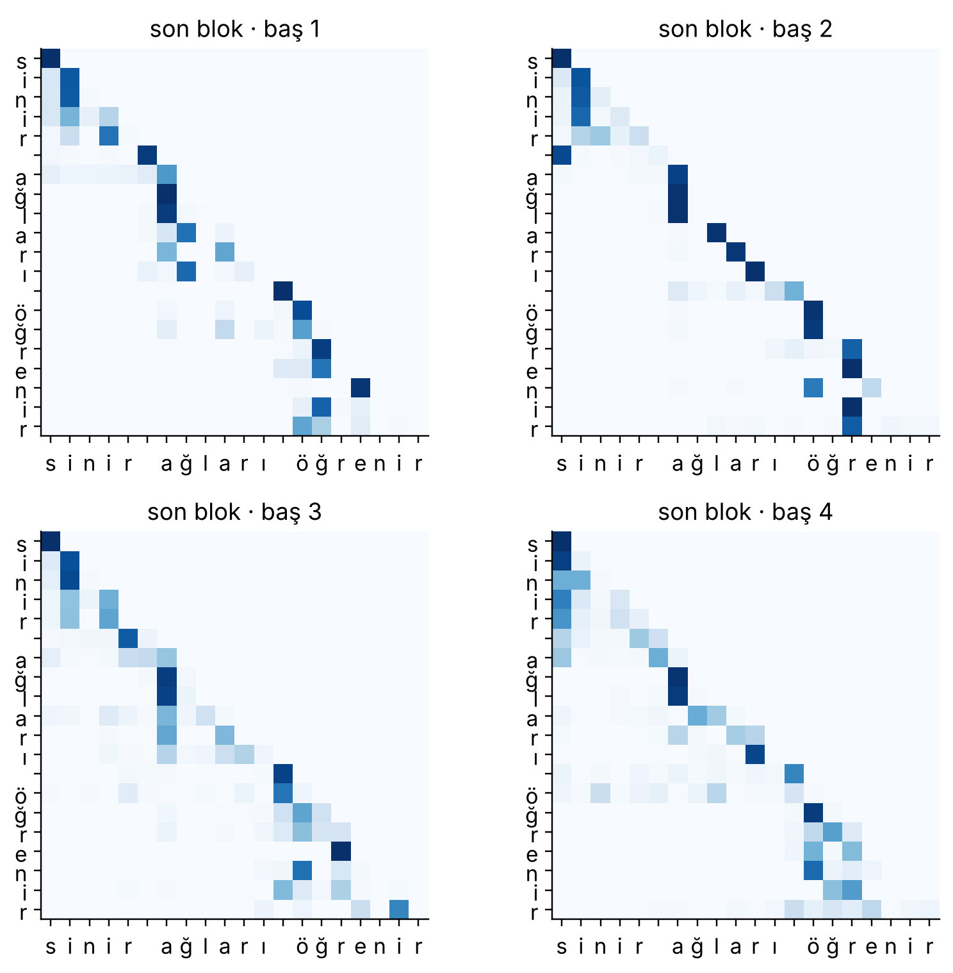
Eğitilmiş modelin dikkat haritası
PROJE · ADIM 11
Hafta13_Dikkat_Mekanizmasi_ve_Transformer.ipynb Dosya Düzenle Görünüm
● Python 3 · CPU
[26]
cumle = "sinir ağları öğrenir"
harf = list(cumle)
x = torch.tensor([kodla(cumle)])
model.eval(); model(x); model.train()
son = model.bloklar[-1].dikkat.baslar
fig, eks = plt.subplots(2, 2,
figsize=(7.5, 7))
for i, (ax, b) in enumerate(
zip(eks.flat, son)):
ax.imshow(b.agirlik[0].detach(),
cmap="Blues")
ks = range(len(harf))
ax.set_xticks(ks, harf, fontsize=11)
ax.set_yticks(ks, harf, fontsize=11)
ax.set_title(f"son blok · baş {i + 1}")
ax.grid(False)
plt.tight_layout(); plt.show()
Notes:
Son bloktaki dört başın gerçek dikkat ağırlıkları: her satır bir karakterin önceki karakterlere dağıttığı ağırlıktır; nedensel maske nedeniyle sağ üst üçgen boştur. Başlar farklı desenler öğrenir: bazıları hemen önceki karaktere, bazıları kelimenin başına ya da boşluğa bakar. Bu desenler kimse tarafından programlanmadı; yalnızca sonraki karakteri tahmin etme hedefiyle ortaya çıktı.

Slide 63
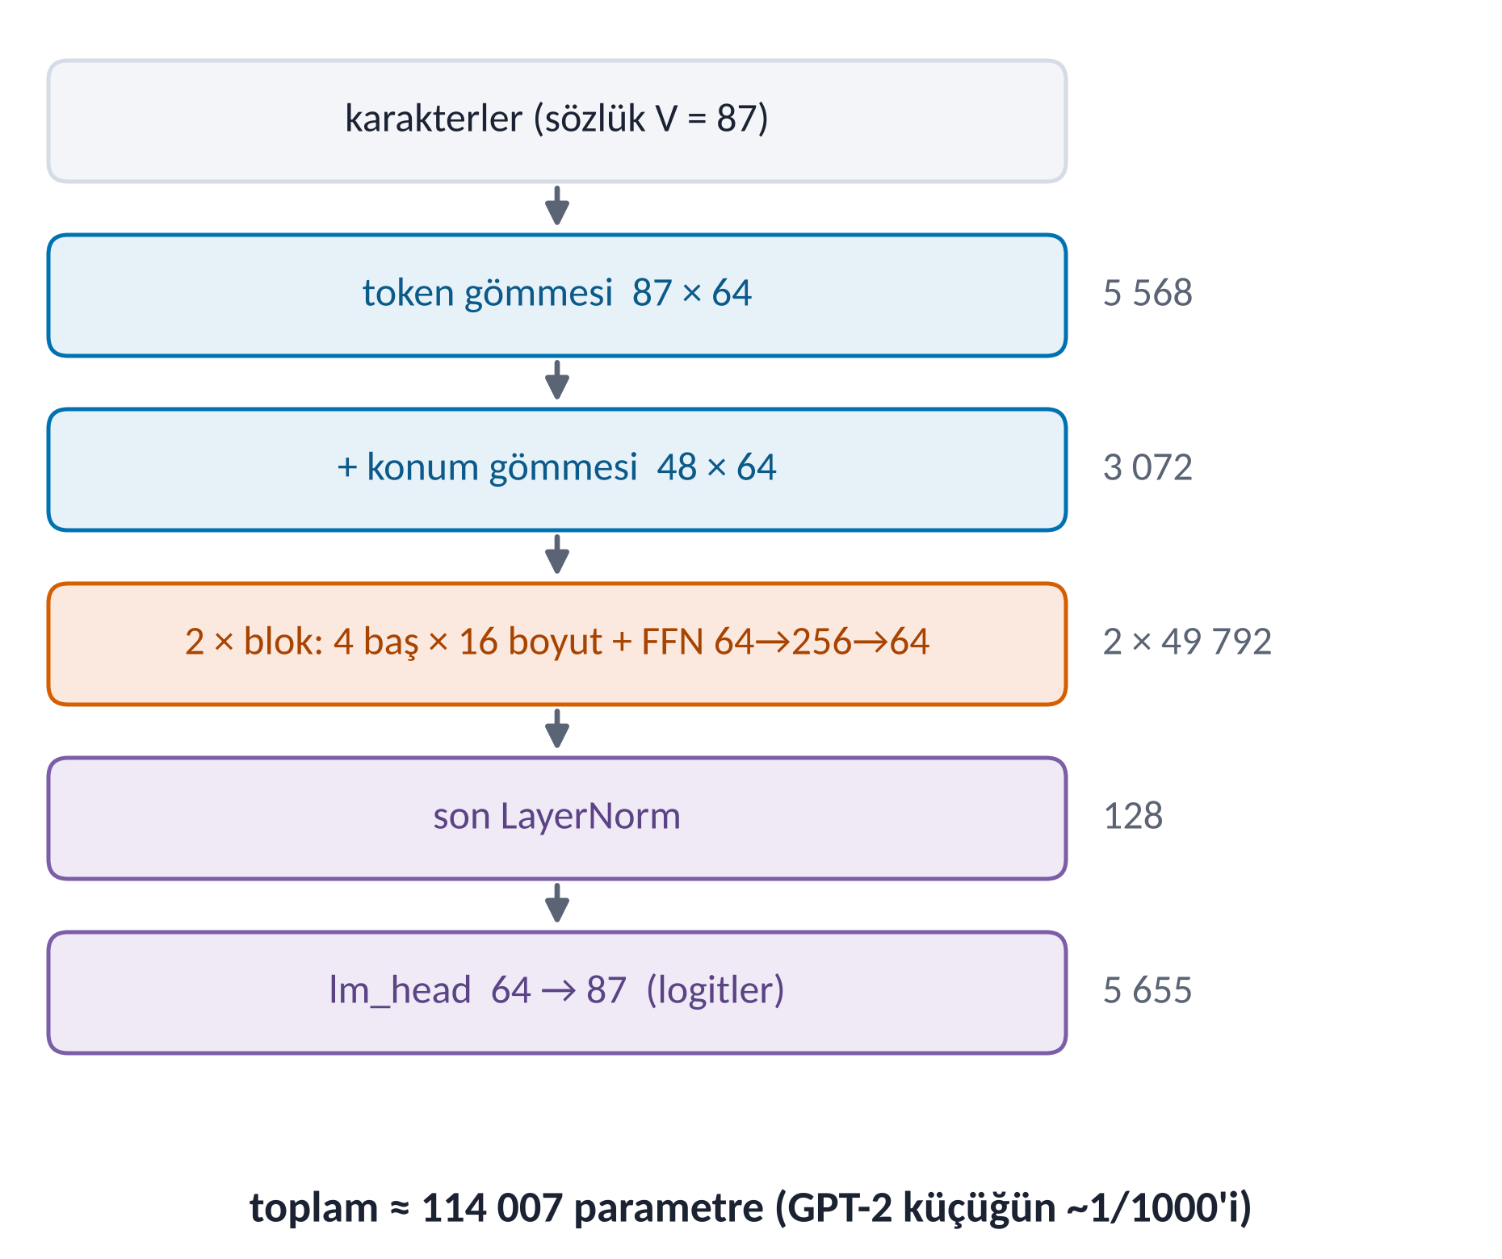
Mini GPT hakkında sorular
PROJE · SIFIRDAN MİNİ GPT
?
Çıktı neden tam anlamlı değil?
Model yalnızca ~114 bin parametre ve ~80 bin karakterle birkaç dakika eğitildi. GPT-2 küçük 124 milyon parametre ve ~40 GB metinle eğitildi. Yine de Türkçe hece ve kelime kalıplarını öğrendi.
?
Başlangıç kaybı neden ln V?
Eğitilmemiş model her karaktere yaklaşık 1/V olasılık verir; −ln(1/V) = ln 87 ≈ 4.47. Kayıp bunun altına indikçe model bir şey öğreniyor demektir.
?
Daha iyi bir model için ne yapmalıyım?
Daha çok metin, daha büyük model (d, katman, baş), daha uzun bağlam, karakter yerine alt kelime tokenları (BPE, 12. hafta) ve GPU'da daha uzun eğitim. Gerçek LLM'ler aynı koddan ölçekle büyür.

Slide 64
Kendinizi Sınayın
DEĞERLENDİRME · SORU 2
Öz-dikkatte sorgu, anahtar ve değer matrisleri nereden elde edilir?
A
Üçü de farklı veri setlerinden
B
Üçü de aynı girdi dizisinden, farklı öğrenilebilir ağırlık matrisleriyle
C
Sorgu kodlayıcıdan, anahtar ve değer kod çözücüden
D
Rastgele üretilir ve eğitilmez
E
Konum kodlamasından
Notes:
Doğru cevap: B. Q = XW_{Q}, K = XW_{K}, V = XW_{V}. (C) çapraz dikkati tarif eder ve yönü de terstir.

Slide 65

Cevap
DEĞERLENDİRME · SORU 2
Öz-dikkatte sorgu, anahtar ve değer matrisleri nereden elde edilir?
A
Üçü de farklı veri setlerinden
B
Üçü de aynı girdi dizisinden, farklı öğrenilebilir ağırlık matrisleriyle
C
Sorgu kodlayıcıdan, anahtar ve değer kod çözücüden
D
Rastgele üretilir ve eğitilmez
E
Konum kodlamasından
Doğru cevap · B
Q = XW_{Q}, K = XW_{K}, V = XW_{V}. (C) çapraz dikkati tarif eder ve yönü de terstir.

Slide 66
Kendinizi Sınayın
DEĞERLENDİRME · SORU 4
Transformer'da konum kodlamasına neden ihtiyaç duyulur?
Öz-dikkat işlemi tokenların sırasından bağımsız olduğu için
Parametre sayısını azaltmak için
A
B
Softmax'ı hızlandırmak için
Sözlük boyutunu küçültmek için
C
D
Gradyan patlamasını önlemek için
E
Notes:
Doğru cevap: A. Konum bilgisi olmadan “Ali Ayşe'yi aradı” ile “Ayşe Ali'yi aradı” ayırt edilemez; Colab deneyinde sırayı karıştırınca çıktının da aynı biçimde karıştığını gördük.

Slide 67
Cevap
DEĞERLENDİRME · SORU 4
Transformer'da konum kodlamasına neden ihtiyaç duyulur?
Öz-dikkat işlemi tokenların sırasından bağımsız olduğu için
Parametre sayısını azaltmak için
A
B
Softmax'ı hızlandırmak için
Sözlük boyutunu küçültmek için
C
D
Gradyan patlamasını önlemek için
E
Doğru cevap · A
Konum bilgisi olmadan “Ali Ayşe'yi aradı” ile “Ayşe Ali'yi aradı” ayırt edilemez; Colab deneyinde sırayı karıştırınca çıktının da aynı biçimde karıştığını gördük.

Slide 68
Kendinizi Sınayın
DEĞERLENDİRME · SORU 7
384 × 384 boyutlu bir görüntü 16 × 16 yamalarla ViT'e veriliyor. [CLS] dahil token sayısı kaçtır?
24
196
A
B
576
577
C
D
1 024
E
Notes:
Doğru cevap: D. (384 / 16)² = 24² = 576 yama; [CLS] tokenı eklenince 577 token.

Slide 69
Cevap
DEĞERLENDİRME · SORU 7
384 × 384 boyutlu bir görüntü 16 × 16 yamalarla ViT'e veriliyor. [CLS] dahil token sayısı kaçtır?
24
196
A
B
576
577
C
D
1 024
E
Doğru cevap · D
(384 / 16)² = 24² = 576 yama; [CLS] tokenı eklenince 577 token.

Slide 70


Haftanın Özeti
Dikkat, her adımda girdinin tüm konumlarına ağırlıklı bakar: softmax(QKᵀ / √d_{k}) V
GPT: gömme → N blok → lm_head → softmax → örnekle → ekle ve tekrarla
Eğitim hedefi: bir sonraki tokenı tahmin et; etiket metnin kendisi, tüm konumlar paralel
Öz-dikkatte Q, K, V aynı diziden gelir; çok başlı dikkat farklı ilişkileri paralel öğrenir
GPT-2 küçük 124 M parametre: %45 FFN, %31 token gömmesi; BERT kodlayıcı, T5 kodlayıcı–kod çözücü, ViT/Swin/CLIP görüntü
Sıra bilgisi konum kodlamasıyla gelir: sinüs, öğrenilen tablo ya da RoPE
Blok: dikkat (iletişim) + FFN (hesaplama), artık bağlantı ve normalizasyon; GPT'de nedensel maske
Mini GPT'miz ~114 bin parametreyle ders notlarından Türkçeye benzeyen metin üretmeyi öğrendi
Gelecek hafta · Hafta 14 (1. bölüm): Büyük dil modelleri nasıl eğitilir ve çalışır?

